Slide 1
שיעור 1 יחסות פרטית

Slide 2
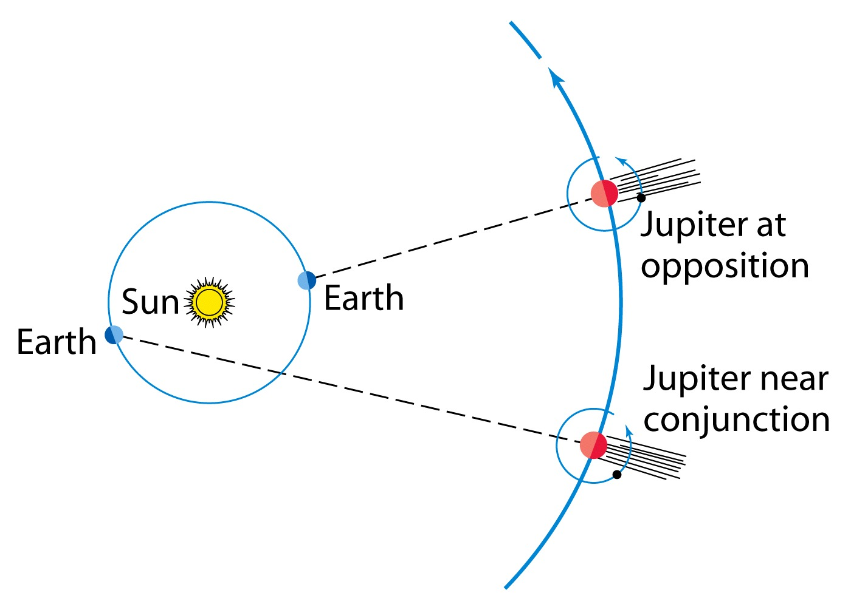
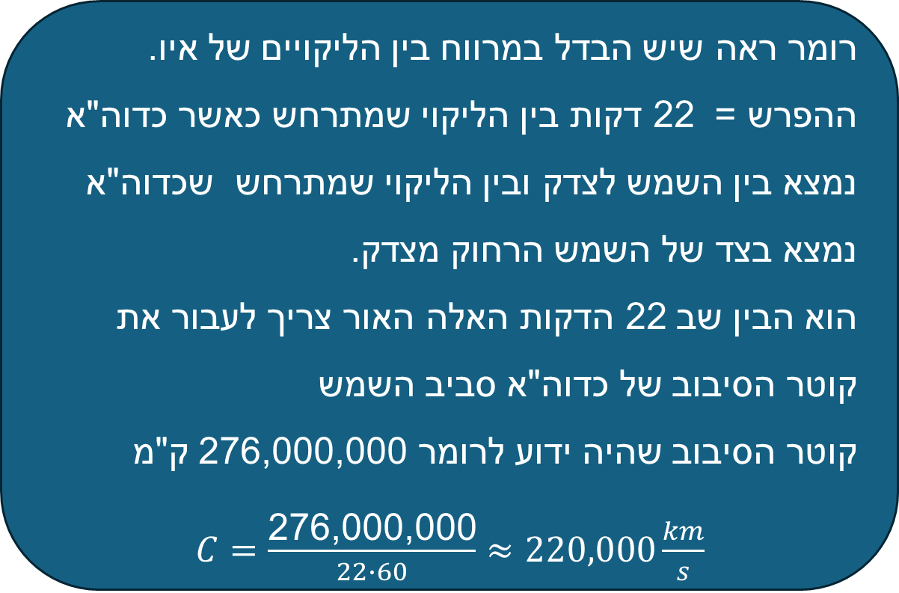
מדידת מהירות האור ע"י רומר (1675)
רומר ראה שיש הבדל במרווח בין הליקויים של איו.
ההפרש = 22 דקות בין הליקוי שמתרחש כאשר כדוה"א נמצא בין השמש לצדק ובין הליקוי שמתרחש שכדוה"א נמצא בצד של השמש הרחוק מצדק.
הוא הבין שב 22 הדקות האלה האור צריך לעבור את קוטר הסיבוב של כדוה"א סביב השמש
קוטר הסיבוב שהיה ידוע לרומר 276,000,000 ק"מ
$C=\frac{\text{276,000,000}}{22∙60}≈220,000\frac{km}{s}$

Slide 3
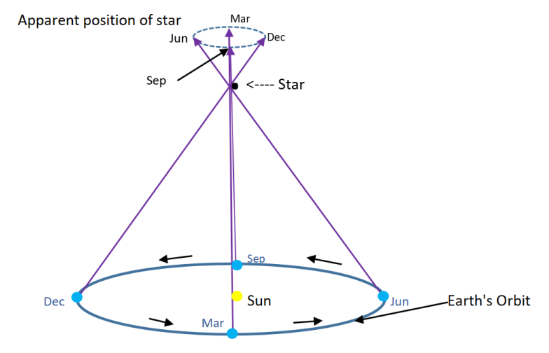
מדידת מהירות האור ע"י ברדלי (1675)
ברדלי מנסה להוכיח שכדור הארץ מסתובב סביב השמש .
ברדלי מבין שאם אכן כדור הארץ מסתובב סביב השמש אז אם נסתכל על כוכב מרוחק הוא ייראה במקומות שונים על רקע הכוכבים הרחוקים בכל עונה של השנה . כפי שניתן לראות באיור

Slide 4
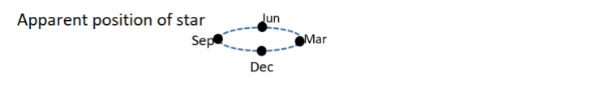
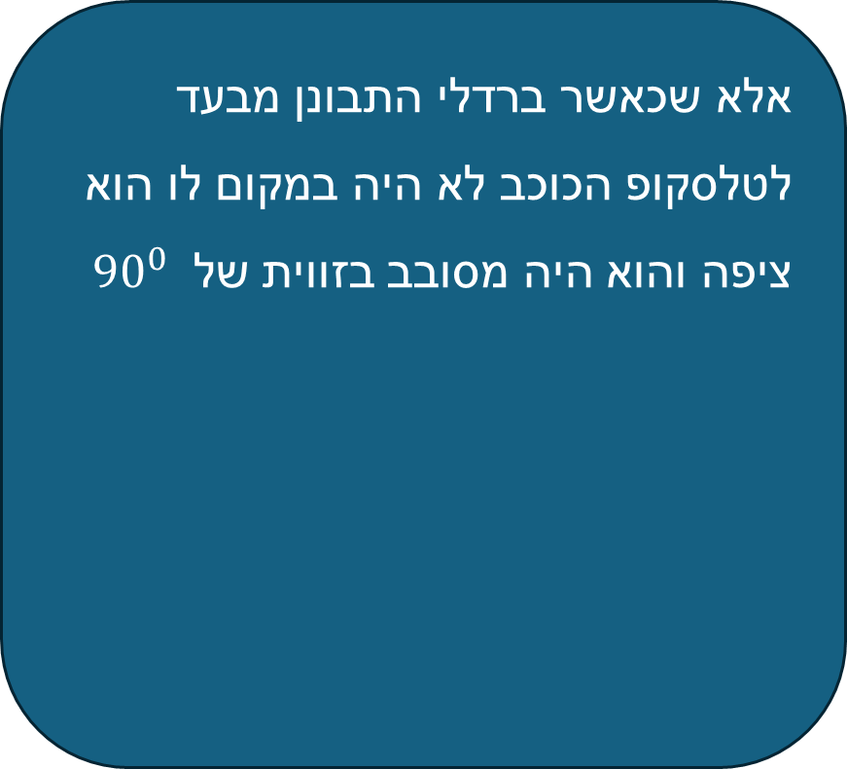
מדידת מהירות האור ע"י ברדלי (1675)
אלא שכאשר ברדלי התבונן מבעד לטלסקופ הכוכב לא היה במקום לו הוא ציפה והוא היה מסובב בזווית של ${90}^{0}$

Slide 5
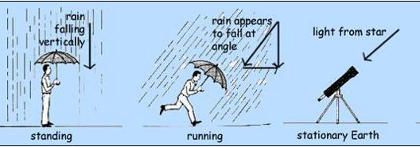
מדידת מהירות האור ע"י ברדלי (1675)

Slide 6
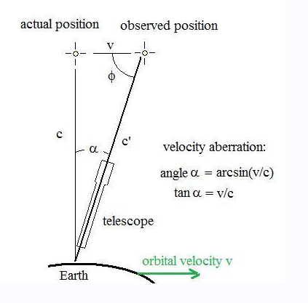
מדידת מהירות האור ע"י ברדלי (1675)

Slide 7
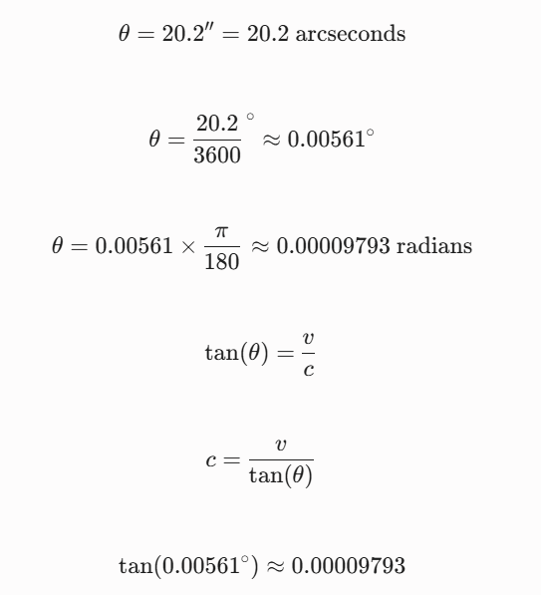
מדידת מהירות האור ע"י ברדלי (1675)

Slide 8
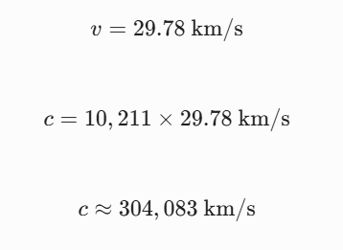
מדידת מהירות האור ע"י ברדלי (1675)

Slide 9
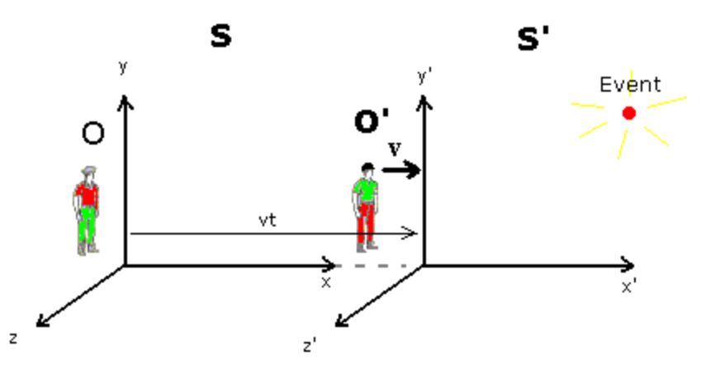




טרנספורמצית גלילאו
$$x^{′}=x−vt$$
$$y^{′}=y$$
$$z^{′}=z$$
$$t^{′}=t$$
המיקום של האירוע על ציר ה- X מנקודת מבטו של הצופה הנע X’
שווה למיקום שלו בעיני הצופה הנייח X פחות המרחק שהצופה הנע כבר הספיק לעבור vt

Slide 10
טרנספורמצית גלילאו
$$x^{′}=x−vt$$
$$y^{′}=y$$
$$z^{′}=z$$
$$t^{′}=t$$
המיקום של האירוע על ציר ה- X מנקודת מבטו של הצופה הנע X’
שווה למיקום שלו בעיני הצופה הנייח X פחות המרחק שהצופה הנע כבר הספיק לעבור vt

Slide 11
מערכות ייחוס
הגדרה
אזור במרחב שבו אנחנו צופים במערכת ומודדים גדלים כמותיים כמו מהירות ותאוצה
ז"א
"מערכת הצירים" שאתה בוחר לעמוד בה כדי למדוד מה קורה מסביבך

Slide 12
מערכות ייחוס
הגדרה
אזור במרחב שבו אנחנו צופים במערכת ומודדים גדלים כמותיים כמו מהירות ותאוצה
ז"א
"מערכת הצירים" שאתה בוחר לעמוד בה כדי למדוד מה קורה מסביבך
מערכת ייחוס אינרציאלית
זוהי מערכת ייחוס שבה החוק הראשון של ניוטון תקף. ז"א מערכת שבה כאשר לא פועלים כוחות על גוף הוא נשאר במנוחה או במהירות קבועה . מערכת ייחוס כזו צריכה להיות במנוחה או במהירות קבועה

Slide 13
מערכות ייחוס
הגדרה
אזור במרחב שבו אנחנו צופים במערכת ומודדים גדלים כמותיים כמו מהירות ותאוצה
ז"א
"מערכת הצירים" שאתה בוחר לעמוד בה כדי למדוד מה קורה מסביבך
מערכת ייחוס לא אינרציאלית
מערכת ייחוס שמאיצה בקו ישר או נמצאת בתנועה לאורך קו עקום
מערכת ייחוס אינרציאלית
זוהי מערכת ייחוס שבה החוק הראשון של ניוטון תקף. ז"א מערכת שבה כאשר לא פועלים כוחות על גוף הוא נשאר במנוחה או במהירות קבועה . מערכת ייחוס כזו צריכה להיות במנוחה או במהירות קבועה

Slide 14
דוגמאות למערכות ייחוס
רכבת שנעה במהירות קבועה : זוהי מערכת ייחוס אינרציאלית
קרוסלה : מערכת ייחוס לא אינרציאלית . שכן היא נעה בתנועה מואצת. כאשר נשים במערכת זו גוף במנוחה הוא לא יישאר במנוחה ביחס למערכת למרות שלא פועל עליו שום כוח
רכב שנעה בסיבוב במהירות קבועה : זוהי מערת לא אינרציאלית
כדור הארץ שסובב סביב צירו : זוה מערכת לא אינרציאלית למרות שהרבה פעמים אנחנו מתייחסים אליו ככזה

Slide 15
מערכת ייחוס מוחלטת
ניוטון וכל הבאים אחריו עד המאה ה-19 הניחו שאין דבר כזה מערכת ייחוס מוחלטת שהכל נמדד ביחס אליה ושהיא במנוחה
ולכן כל מערכת אינרציאלית (מערכת שלא פועלים עליה כוחות ) יכולה לטעון שהיא במנוחה וכולם נעים ביחס אליה.
יכולנו לחשוב שאולי חוקי הפיסיקה יוכלו ללמד אותנו מי היא מערכת הייחוס המוחלטת – אך אין זה כך לפי ניוטון, וחוקי הפיסיקה מתקיימים בכל המערכות האינרציאליות באותו אופן.

Slide 16
מערכת ייחוס מוחלטת
כשמדמיינים מערכת אינרציאלית מדברים על גופים בחלל, הרחוקים מכל הכוכבים.
כאשר 2 חלליות נעות בחלל אחת לקראת השנייה – כל אחת מהן רואה את השנייה נעה באותה מהירות ביחס אליה רק שבכיוון ההפוך.
אף חללית לא תוכל לדעת האם היא עצמה נחה והשנייה נעה ביחס אליה או להפך. אין גם אף ניסוי שיבוצע בתוך החללית שיוכל ללמד האם המערכת נעה או עומדת.

Slide 17
מדידת מהירות
איך בכלל כל חללית מודדת את המהירות של החללית השנייה?

Slide 18
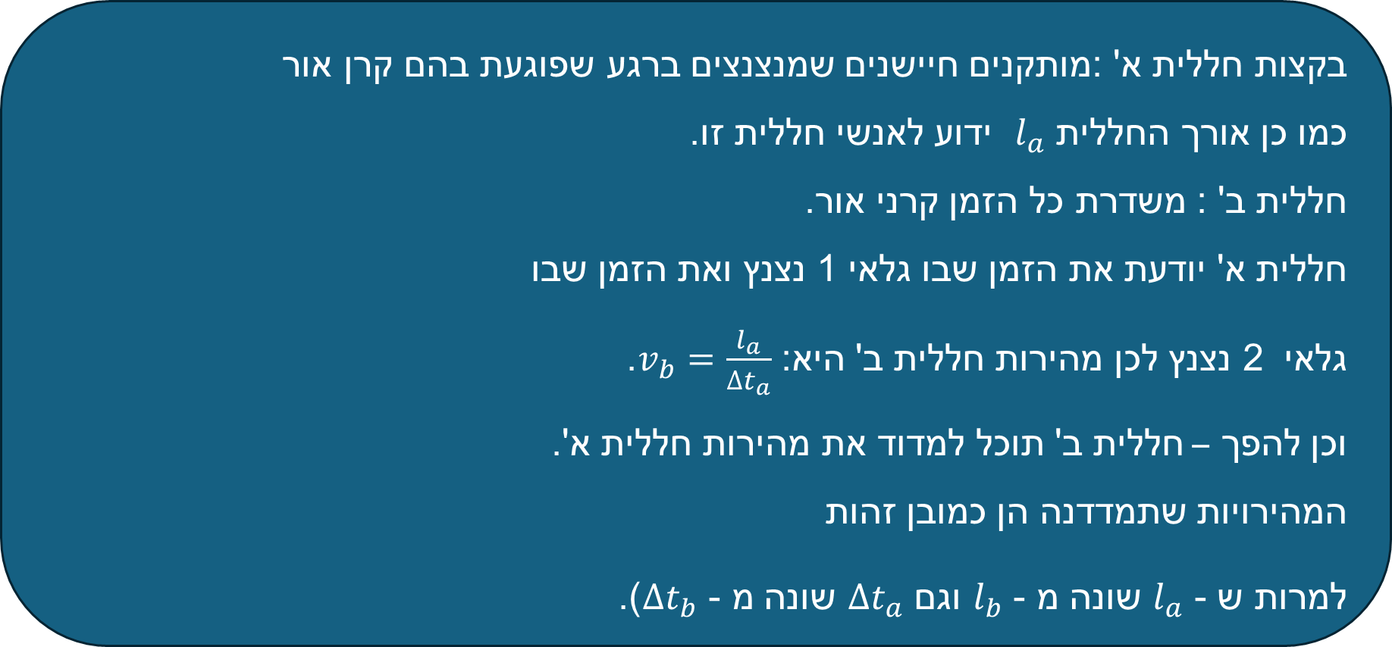
מדידת מהירות
בקצות חללית א' :מותקנים חיישנים שמנצנצים ברגע שפוגעת בהם קרן אור
כמו כן אורך החללית $l_{a}$ ידוע לאנשי חללית זו.
חללית ב' : משדרת כל הזמן קרני אור.
חללית א' יודעת את הזמן שבו גלאי 1 נצנץ ואת הזמן שבו
גלאי 2 נצנץ לכן מהירות חללית ב' היא: $v_{b}=\frac{l_{a}}{{∆t}_{a}}$.
וכן להפך – חללית ב' תוכל למדוד את מהירות חללית א'.
המהירויות שתמדדנה הן כמובן זהות
למרות ש - $l_{a}$ שונה מ - $l_{b}$ וגם ${∆t}_{a}$ שונה מ - ${∆t}_{b}$).
חללית א
חללית ב

Slide 19
משוואות מקסוול
במהלך המאה ה- 19 השתנתה התפיסה, בעיקר תודות לתופעות אלמ"ג.
מקסוול הגיע למסקנה ממשואותיו שבתנאים מסוימים נוצר גל אלקטרו מגנטי שמהירותו היא 300,000 ק"מ לשניה.
כמו כל גל שהיה ידוע עד אז (קול, גלי ים ועוד) הנחת העבודה של מקסוול היא שגל דורש תווך לנוע בו והתווך הזה נקרא "אתר" (Aether).
האתר הוא חומר שקוף שלא ניתן לצפיה שנמצא בכל המרחב.

Slide 20
האתר
ההנחה הייתה שהאתר ממלא את כל היקום, וכדור הארץ נע בתוכו בזמן שהוא מקיף את השמש.
אם זה נכון, אמורה להיות "רוח אתר" (בדומה לרוח שמרגישים כשמוציאים יד מחלון מכונית נוסעת).
מכיוון שאין הבדל אם היד נעה מול האוויר או שהאוויר נע למול היד הרי שכשכדור הארץ עובר דרך האתר זה כמו רוח אתר שנעה למולו .

Slide 21
ניסוי מייקלסון מורלי-1887
אלברט מייקלסון ואדוארד מורלי רצו למדוד את מהירות כדור הארץ ביחס לאתר. הם הניחו שמהירות האור תשתנה בהתאם לכיוון התנועה שלו ביחס ל"רוח" הזו:
אור שנע עם כיוון הרוח אמור לנוע מהר יותר. כמו גל במיים שנע מהר יותר עם המיים זורמים בכיוון ההתפשטות שלו.
אור שנע נגד כיוון הרוח אמור לנוע לאט יותר.

Slide 22
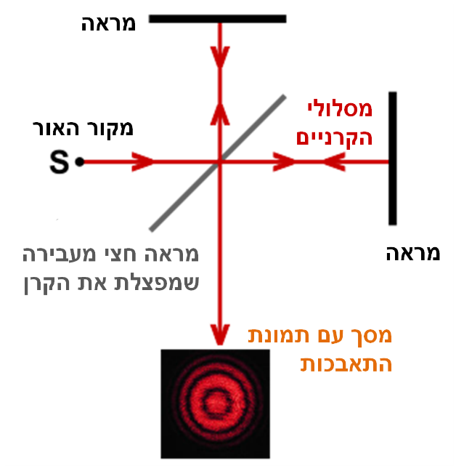
ניסוי מייקלסון מורלי-מערך הניסוי
הם בנו אינטרפרומטר.שיודע למדוד הפרש דרכים אופטיות.
קרן אור אחת נשלחת ממקור אור.
הקרן פוגעת במראה חצי-שקופה שמפצלת אותה לשתי קרניים בזוויות ישרות זו לזו.
כל קרן נעה למרחק שווה, פוגעת במראה וחוזרת לנקודת המפגש.
הקרניים מתאחדות שוב ויוצרות תבנית התאבכות (פסים של אור וחושך).
אם אחת הקרניים הייתה נעה לאט יותר בגלל "רוח האתר", היא הייתה חוזרת ב"איחור קל", ותבנית ההתאבכות הייתה משתנה.

Slide 23
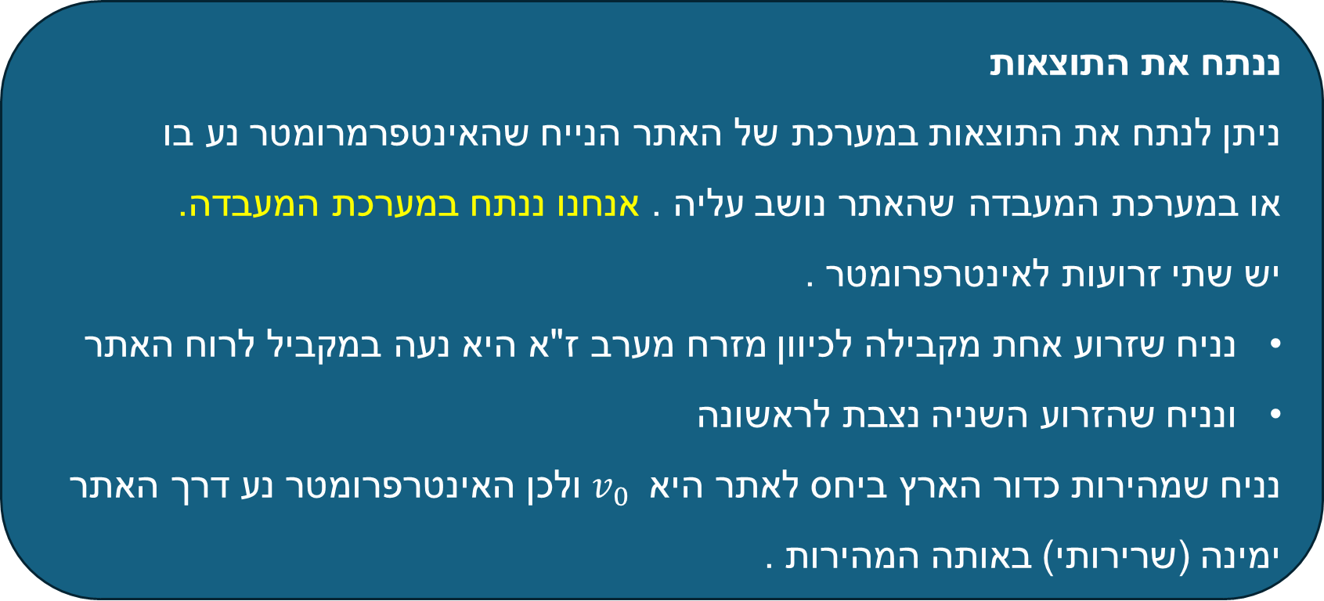
ניסוי מייקלסון מורלי-מערך הניסוי
ננתח את התוצאות
ניתן לנתח את התוצאות במערכת של האתר הנייח שהאינטפרמרומטר נע בו
או במערכת המעבדה שהאתר נושב עליה . אנחנו ננתח במערכת המעבדה.
יש שתי זרועות לאינטרפרומטר .
נניח שזרוע אחת מקבילה לכיוון מזרח מערב ז"א היא נעה במקביל לרוח האתר
ונניח שהזרוע השניה נצבת לראשונה
נניח שמהירות כדור הארץ ביחס לאתר היא ${ v}_{0}$ ולכן האינטרפרומטר נע דרך האתר ימינה (שרירותי) באותה המהירות .

Slide 24
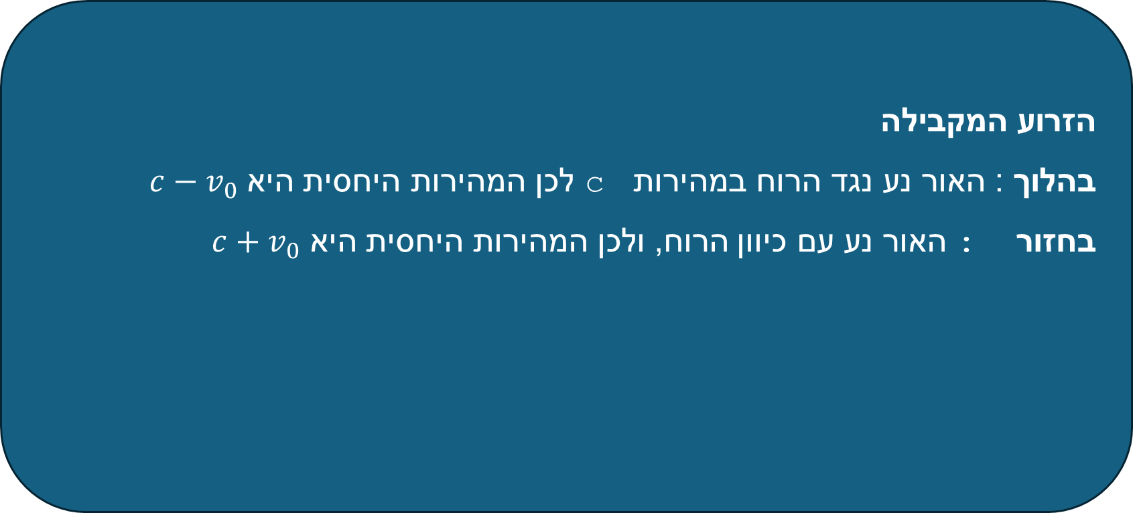
ניסוי מייקלסון מורלי-תוצאות מצופות
הזרוע המקבילה
בהלוך : האור נע נגד הרוח במהירות c לכן המהירות היחסית היא $c−v_{0}$
בחזור: האור נע עם כיוון הרוח, ולכן המהירות היחסית היא $c+v_{0}$

Slide 25
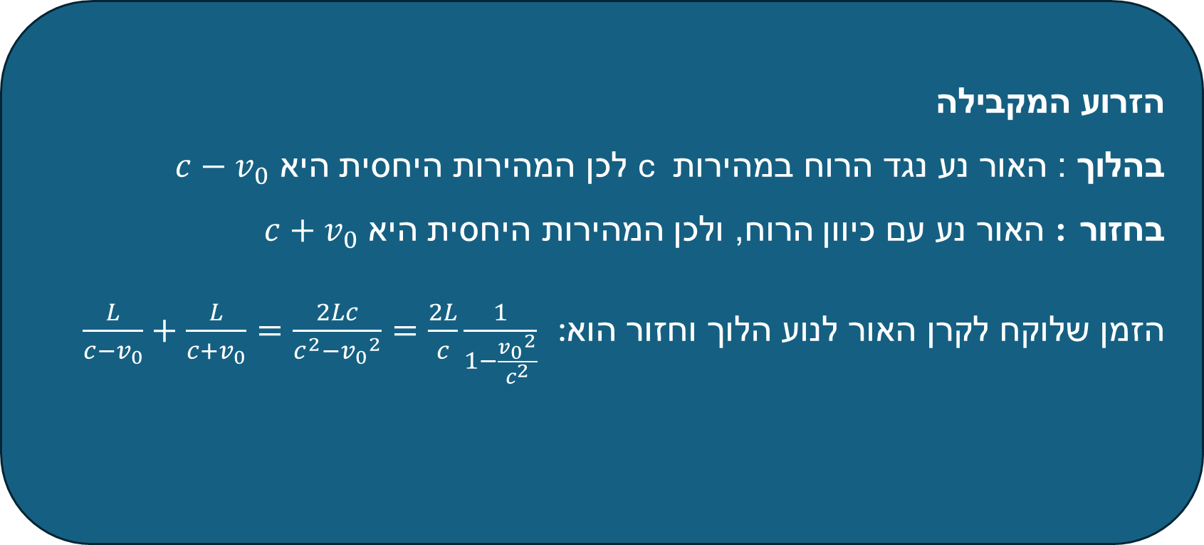
ניסוי מייקלסון מורלי-תוצאות מצופות
הזרוע המקבילה
בהלוך : האור נע נגד הרוח במהירות c לכן המהירות היחסית היא $c−v_{0}$
בחזור: האור נע עם כיוון הרוח, ולכן המהירות היחסית היא $c+v_{0}$
הזמן שלוקח לקרן האור לנוע הלוך וחזור הוא: $\frac{L}{c−v_{0}}+\frac{L}{c+v_{0}}=\frac{2Lc}{c^{2}−{v_{0}}^{2}}=\frac{2L}{c}\frac{1}{1−\frac{{v_{0}}^{2}}{c^{2}}}$

Slide 26
ניסוי מייקלסון מורלי-תוצאות מצופות
הזרוע הניצבת
כאשר המכשיר נע ימינה והקרן נעה עם מהירות C בניצב
יש לקרן יש שני רכיבי מהירות שיוצרים תנועה באלכסון כמתואר באיור.
L

Slide 27
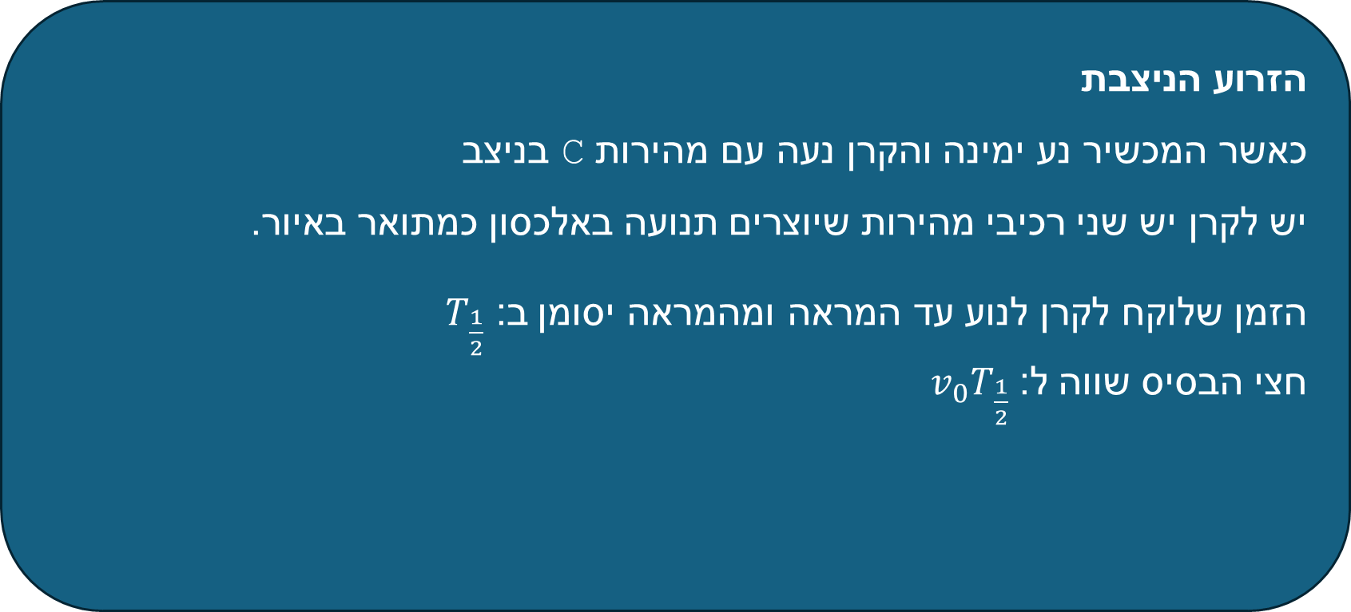
ניסוי מייקלסון מורלי-תוצאות מצופות
הזרוע הניצבת
כאשר המכשיר נע ימינה והקרן נעה עם מהירות C בניצב
יש לקרן יש שני רכיבי מהירות שיוצרים תנועה באלכסון כמתואר באיור. הזמן שלוקח לקרן לנוע עד המראה ומהמראה יסומן ב: $T_{\frac{1}{2}}$
חצי הבסיס שווה ל: ${v_{0}T}_{\frac{1}{2}}$
L

Slide 28
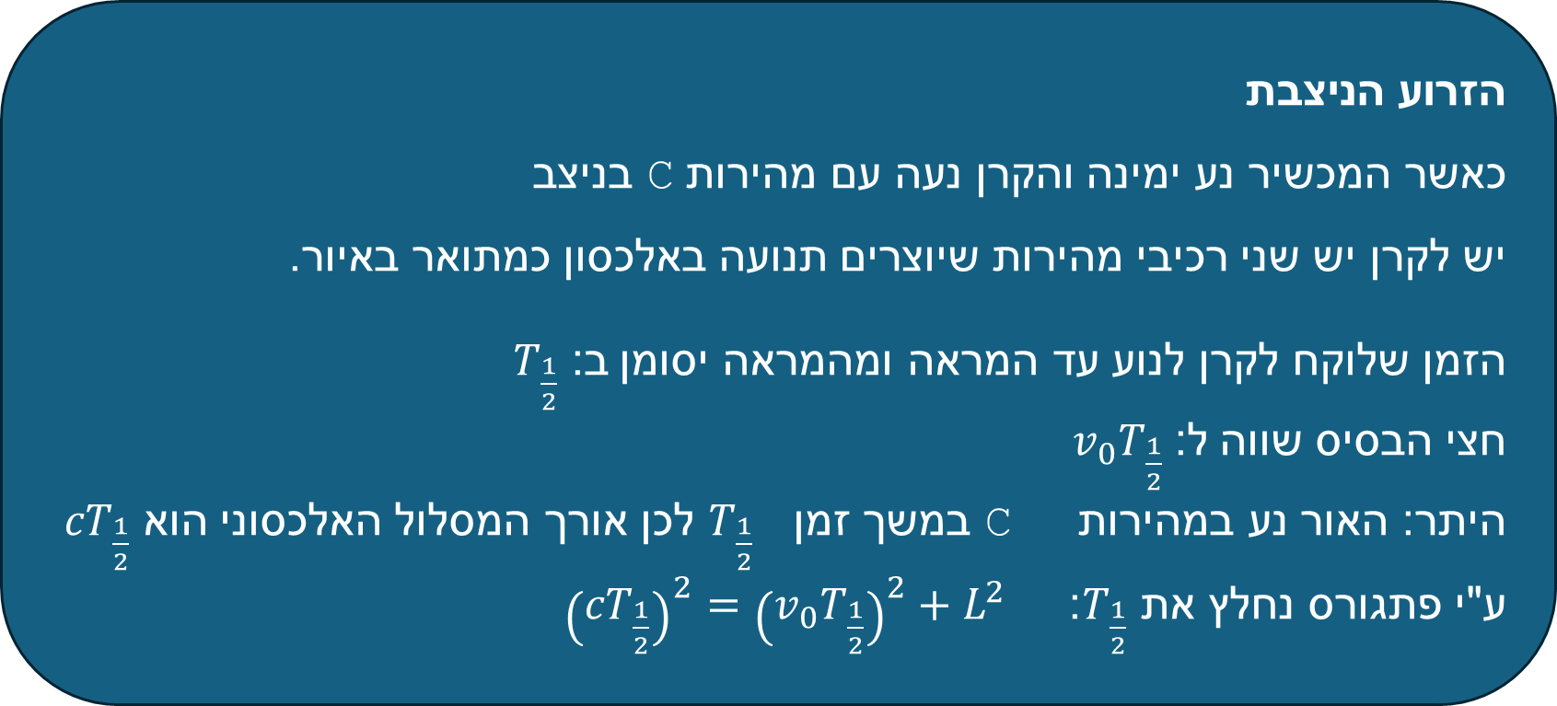
ניסוי מייקלסון מורלי-תוצאות מצופות
הזרוע הניצבת
כאשר המכשיר נע ימינה והקרן נעה עם מהירות C בניצב
יש לקרן יש שני רכיבי מהירות שיוצרים תנועה באלכסון כמתואר באיור. הזמן שלוקח לקרן לנוע עד המראה ומהמראה יסומן ב: $T_{\frac{1}{2}}$
חצי הבסיס שווה ל: ${v_{0}T}_{\frac{1}{2}}$
היתר: האור נע במהירות C במשך זמן $T_{\frac{1}{2}}$ לכן אורך המסלול האלכסוני הוא ${cT}_{\frac{1}{2}}$
ע"י פתגורס נחלץ את $T_{\frac{1}{2}}$: ${\left({cT}_{\frac{1}{2}}\right)}^{2}={\left({v_{0}T}_{\frac{1}{2}}\right)}^{2}+L^{2}$
L

Slide 29
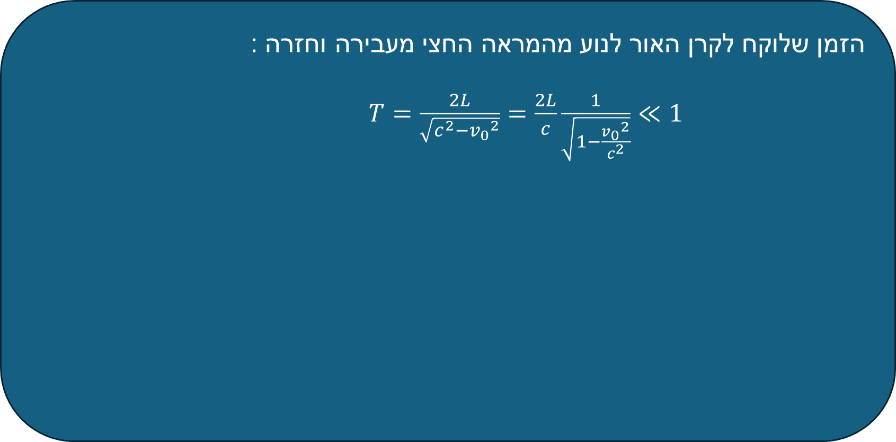
ניסוי מייקלסון מורלי-תוצאות מצופות
הזמן שלוקח לקרן האור לנוע מהמראה החצי מעבירה וחזרה :
$T=\frac{2L}{\sqrt{c^{2}−{v_{0}}^{2}}}=\frac{2L}{c}\frac{1}{\sqrt{1−\frac{{v_{0}}^{2}}{c^{2}}}}≪1$

Slide 30
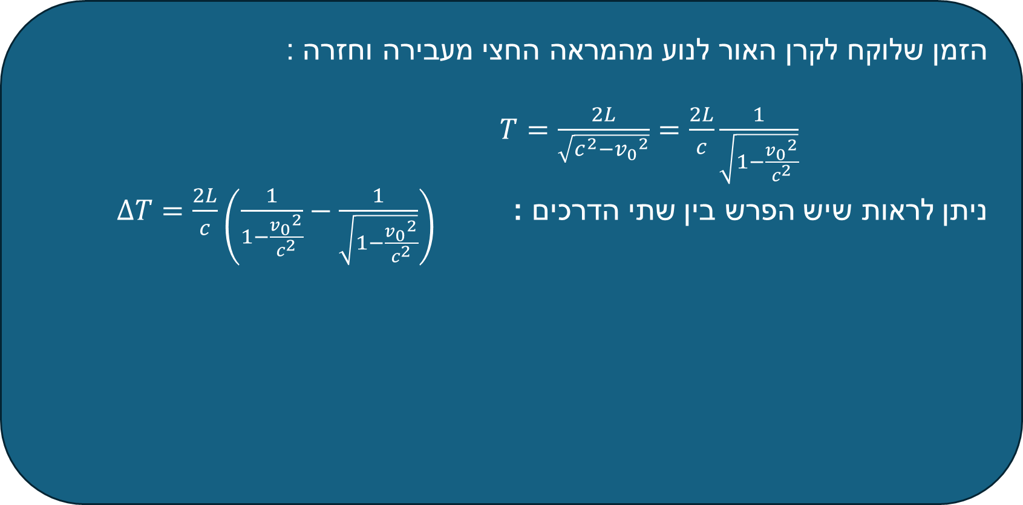
ניסוי מייקלסון מורלי-תוצאות מצופות
הזמן שלוקח לקרן האור לנוע מהמראה החצי מעבירה וחזרה :
$T=\frac{2L}{\sqrt{c^{2}−{v_{0}}^{2}}}=\frac{2L}{c}\frac{1}{\sqrt{1−\frac{{v_{0}}^{2}}{c^{2}}}}$
ניתן לראות שיש הפרש בין שתי הדרכים : $∆T=\frac{2L}{c}\left(\frac{1}{1−\frac{{v_{0}}^{2}}{c^{2}}}−\frac{1}{\sqrt{1−\frac{{v_{0}}^{2}}{c^{2}}}}\right)$

Slide 31
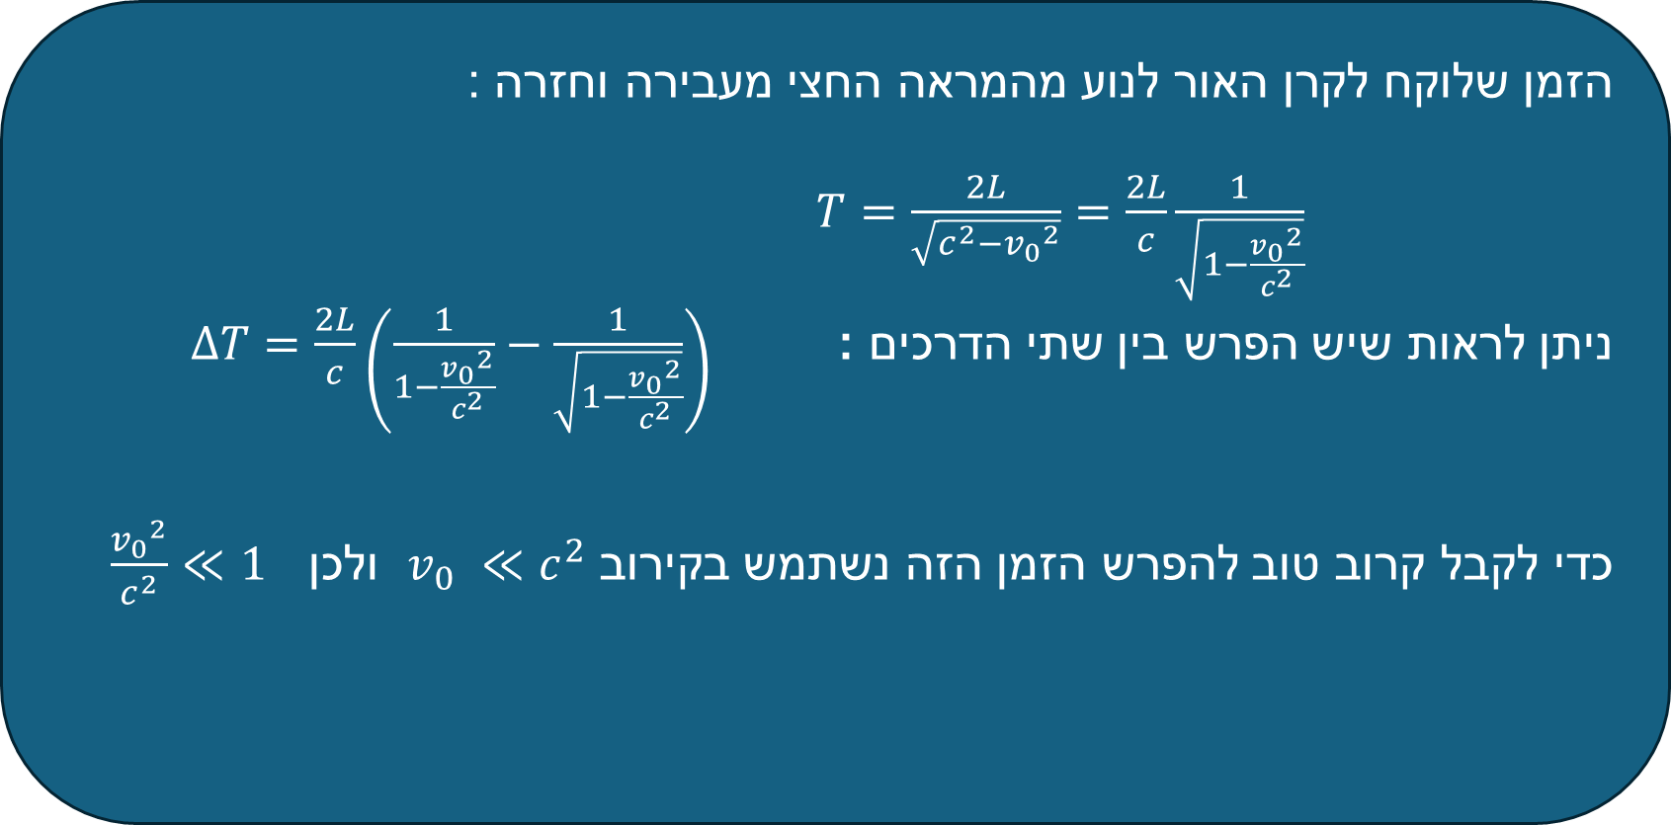
ניסוי מייקלסון מורלי-תוצאות מצופות
הזמן שלוקח לקרן האור לנוע מהמראה החצי מעבירה וחזרה :
$T=\frac{2L}{\sqrt{c^{2}−{v_{0}}^{2}}}=\frac{2L}{c}\frac{1}{\sqrt{1−\frac{{v_{0}}^{2}}{c^{2}}}}$
ניתן לראות שיש הפרש בין שתי הדרכים : $∆T=\frac{2L}{c}\left(\frac{1}{1−\frac{{v_{0}}^{2}}{c^{2}}}−\frac{1}{\sqrt{1−\frac{{v_{0}}^{2}}{c^{2}}}}\right)$
כדי לקבל קרוב טוב להפרש הזמן הזה נשתמש בקירוב $v_{0} ≪c^{2}$ ולכן $\frac{{v_{0}}^{2}}{c^{2}}≪1$

Slide 32
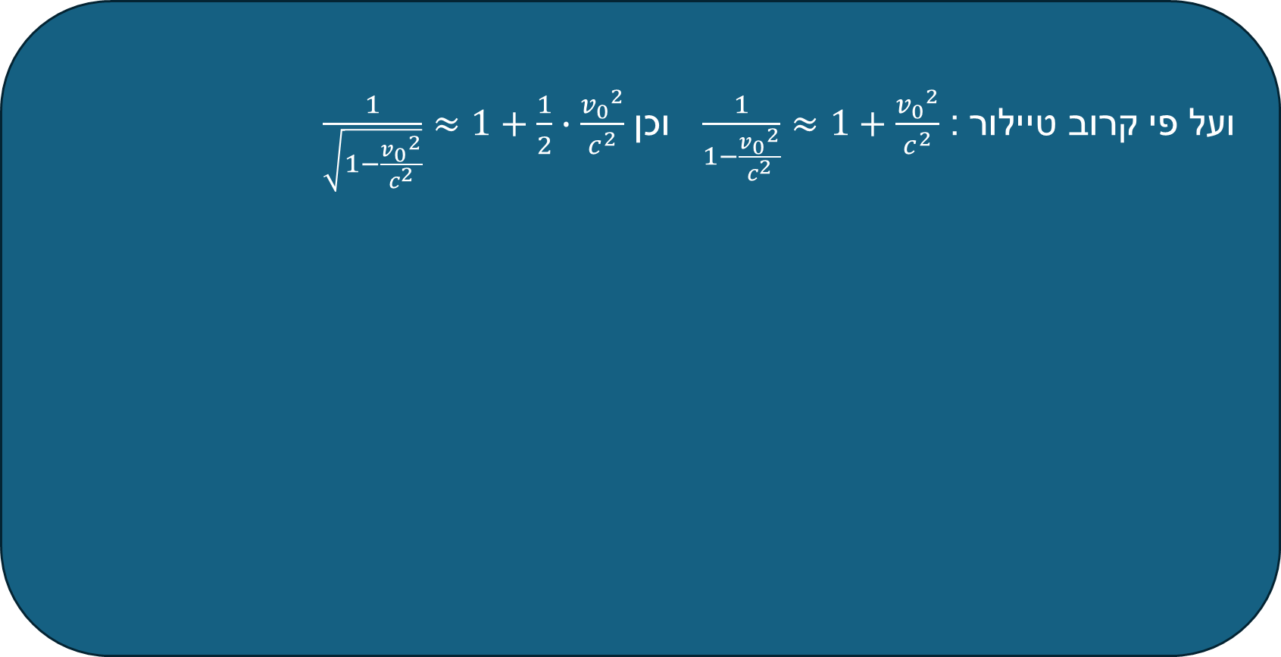
ניסוי מייקלסון מורלי-הפרש הדרכים
ועל פי קרוב טיילור : $\frac{1}{1−\frac{{v_{0}}^{2}}{c^{2}}}≈1+\frac{{v_{0}}^{2}}{c^{2}}$ וכן $\frac{1}{\sqrt{1−\frac{{v_{0}}^{2}}{c^{2}}}}≈1+\frac{1}{2}∙\frac{{v_{0}}^{2}}{c^{2}}$

Slide 33
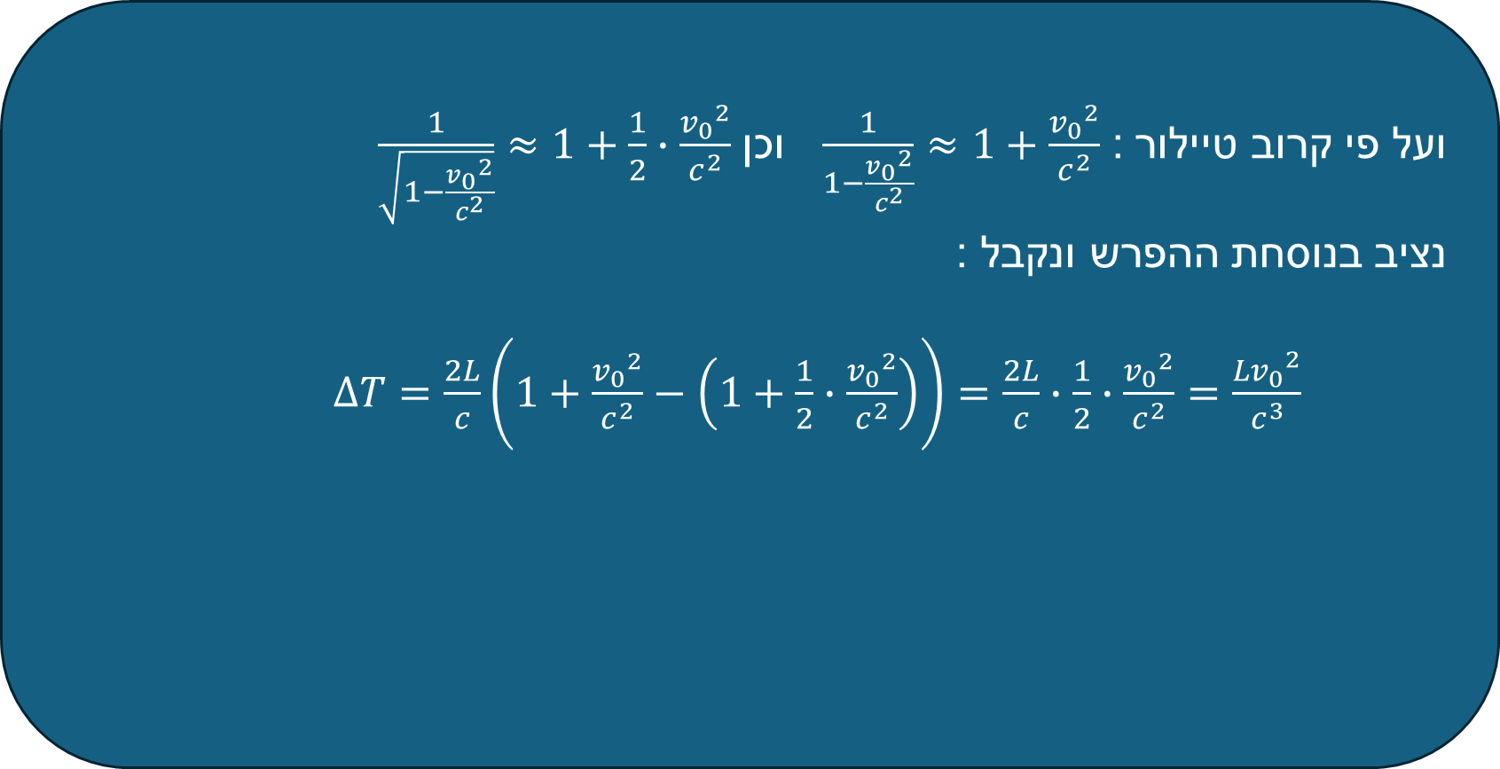
ניסוי מייקלסון מורלי-הפרש הדרכים
ועל פי קרוב טיילור : $\frac{1}{1−\frac{{v_{0}}^{2}}{c^{2}}}≈1+\frac{{v_{0}}^{2}}{c^{2}}$ וכן $\frac{1}{\sqrt{1−\frac{{v_{0}}^{2}}{c^{2}}}}≈1+\frac{1}{2}∙\frac{{v_{0}}^{2}}{c^{2}}$
נציב בנוסחת ההפרש ונקבל :
$∆T=\frac{2L}{c}\left(1+\frac{{v_{0}}^{2}}{c^{2}}−\left(1+\frac{1}{2}∙\frac{{v_{0}}^{2}}{c^{2}}\right)\right)=\frac{2L}{c}∙\frac{1}{2}∙\frac{{v_{0}}^{2}}{c^{2}}=\frac{{{Lv}_{0}}^{2}}{c^{3}}$

Slide 34
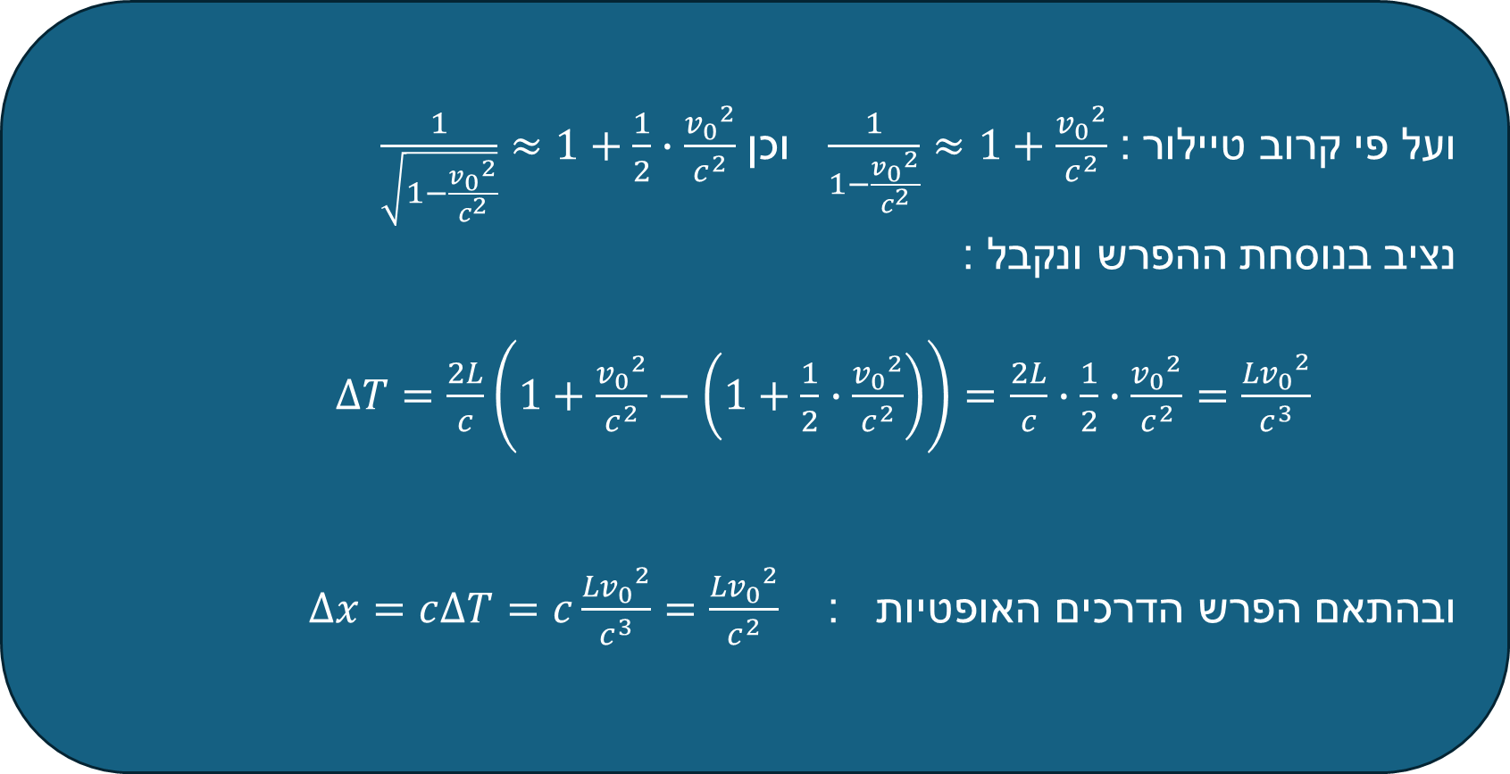
ניסוי מייקלסון מורלי-הפרש הדרכים
ועל פי קרוב טיילור : $\frac{1}{1−\frac{{v_{0}}^{2}}{c^{2}}}≈1+\frac{{v_{0}}^{2}}{c^{2}}$ וכן $\frac{1}{\sqrt{1−\frac{{v_{0}}^{2}}{c^{2}}}}≈1+\frac{1}{2}∙\frac{{v_{0}}^{2}}{c^{2}}$
נציב בנוסחת ההפרש ונקבל :
$∆T=\frac{2L}{c}\left(1+\frac{{v_{0}}^{2}}{c^{2}}−\left(1+\frac{1}{2}∙\frac{{v_{0}}^{2}}{c^{2}}\right)\right)=\frac{2L}{c}∙\frac{1}{2}∙\frac{{v_{0}}^{2}}{c^{2}}=\frac{{{Lv}_{0}}^{2}}{c^{3}}$
ובהתאם הפרש הדרכים האופטיות : $∆x=c∆T=c\frac{{{Lv}_{0}}^{2}}{c^{3}}=\frac{{{Lv}_{0}}^{2}}{c^{2}}$

Slide 35
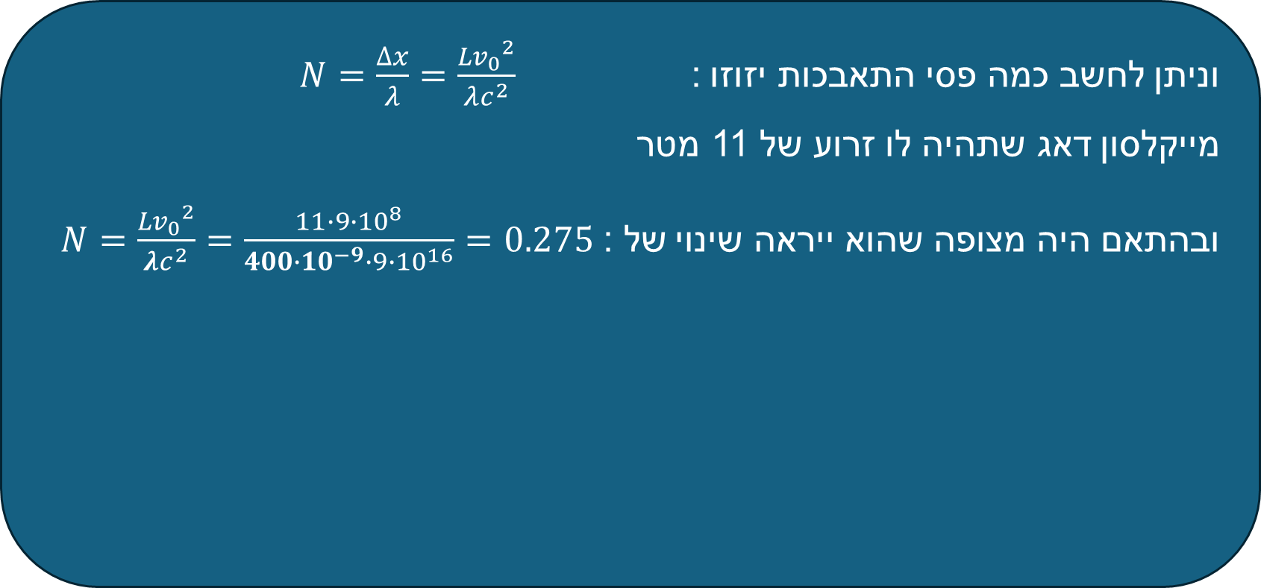
ניסוי מייקלסון מורלי-פסי התאבכות
וניתן לחשב כמה פסי התאבכות יזוזו : $N=\frac{∆x}{λ}=\frac{{{Lv}_{0}}^{2}}{λc^{2}}$
מייקלסון דאג שתהיה לו זרוע של 11 מטר
ובהתאם היה מצופה שהוא ייראה שינוי של : $N=\frac{{{Lv}_{0}}^{2}}{λc^{2}}=\frac{11∙9∙{10}^{8}}{400∙{10}^{−9}∙{9∙10}^{16}}=0.275$

Slide 36
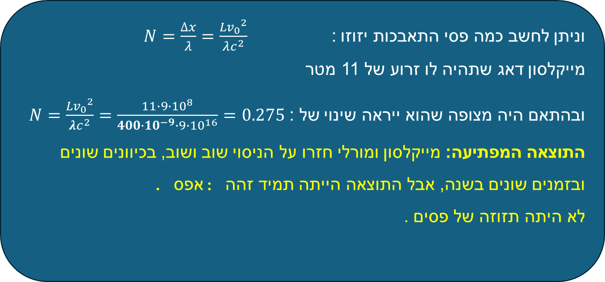
ניסוי מייקלסון מורלי-פסי התאבכות
וניתן לחשב כמה פסי התאבכות יזוזו : $N=\frac{∆x}{λ}=\frac{{{Lv}_{0}}^{2}}{λc^{2}}$
מייקלסון דאג שתהיה לו זרוע של 11 מטר
ובהתאם היה מצופה שהוא ייראה שינוי של : $N=\frac{{{Lv}_{0}}^{2}}{λc^{2}}=\frac{11∙9∙{10}^{8}}{400∙{10}^{−9}∙{9∙10}^{16}}=0.275$
התוצאה המפתיעה: מייקלסון ומורלי חזרו על הניסוי שוב ושוב, בכיוונים שונים ובזמנים שונים בשנה, אבל התוצאה הייתה תמיד זהה: אפס.
לא היתה תזוזה של פסים .

Slide 37
ניסוי מייקלסון מורלי-מסקנות
אין אתר

Slide 38
אז אין אתר ?
התוצאה הזו היתה מאד מטרידה כי :
אם אין אתר אז מהו התווך שבו נעים הגלים האלקטרומגנטים
ביחס למה מודדים את מהירות האור . הרי מהירות של כל דבר נמצאת ביחס למשהו אחר .

Slide 39
הסברים אפשריים לתוצאה
גרירת אתר אולי כדור הארץ "סוחב" איתו את האתר בתוך אטמוספירה, ולכן לא מרגישים רוח? (הוכח כלא נכון).

Slide 40
הסברים אפשריים לתוצאה
גרירת אתר אולי כדור הארץ "סוחב" איתו את האתר בתוך אטמוספירה, ולכן לא מרגישים רוח? (הוכח כלא נכון).
התכווצות לורנץ הפיזיקאי הנדריק לורנץ הציע שחומרים שנעים דרך האתר פשוט מתכווצים פיזית, ובאופן מקרי לחלוטין ההתכווצות הזו "מפצה" על ההבדל במהירות האור ומבטלת אותו בניסוי. נתעכב על ההצעה של לורנץ כי היא פתחה לאינשטיין כיוון חשיבה חשוב .

Slide 41
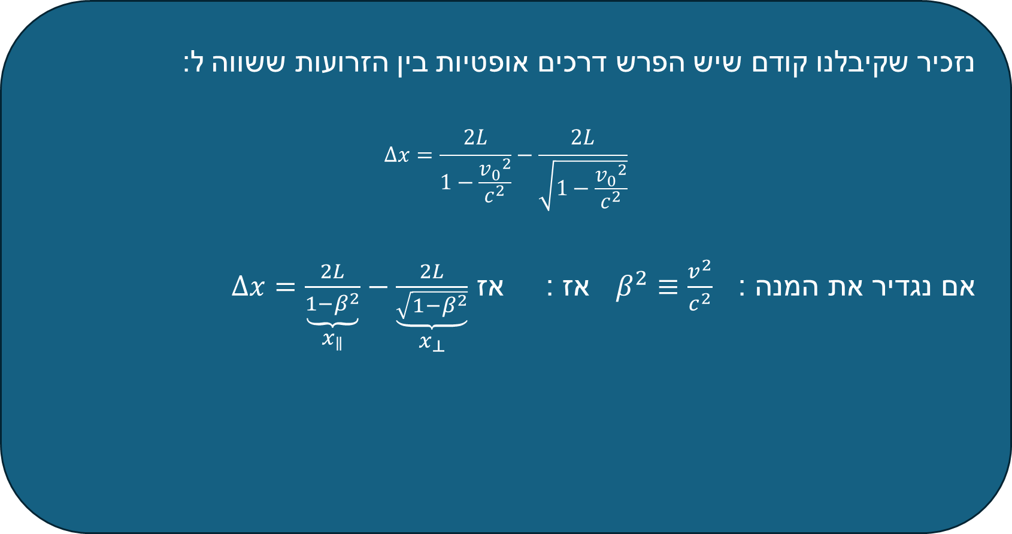
התכווצות לורנץ
נזכיר שקיבלנו קודם שיש הפרש דרכים אופטיות בין הזרועות ששווה ל:
$$∆x=\frac{2L}{1−\frac{{v_{0}}^{2}}{c^{2}}}−\frac{2L}{\sqrt{1−\frac{{v_{0}}^{2}}{c^{2}}}}$$
אם נגדיר את המנה : $β^{2}≡\frac{v^{2}}{c^{2}}$ אז : אז $∆x=\underset{x_{∥}}{\underbrace{\frac{2L}{1−β^{2}}}}−\underset{x_{⊥}}{\underbrace{\frac{2L}{\sqrt{1−β^{2}}}}}$

Slide 42
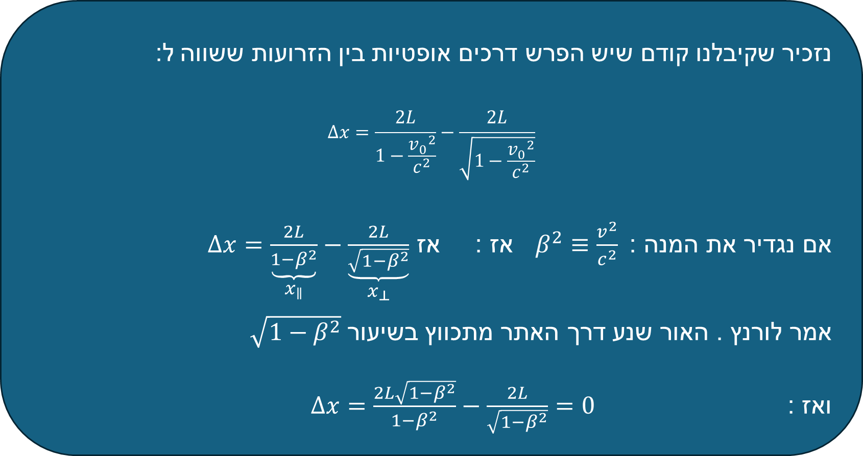
התכווצות לורנץ
נזכיר שקיבלנו קודם שיש הפרש דרכים אופטיות בין הזרועות ששווה ל:
$$∆x=\frac{2L}{1−\frac{{v_{0}}^{2}}{c^{2}}}−\frac{2L}{\sqrt{1−\frac{{v_{0}}^{2}}{c^{2}}}}$$
אם נגדיר את המנה : $β^{2}≡\frac{v^{2}}{c^{2}}$ אז : אז $∆x=\underset{x_{∥}}{\underbrace{\frac{2L}{1−β^{2}}}}−\underset{x_{⊥}}{\underbrace{\frac{2L}{\sqrt{1−β^{2}}}}}$
אמר לורנץ . האור שנע דרך האתר מתכווץ בשיעור $\sqrt{1−β^{2}}$
ואז : $∆x=\frac{2L\sqrt{1−β^{2}}}{1−β^{2}}−\frac{2L}{\sqrt{1−β^{2}}}=0$

Slide 43
התכווצות לורנץ
הראשון שהגה אתת רעיון ההתכווצות היה ג'ורג' פיצג'רלד (1889) שנתים לאחר ניסוי מיקלסון מורלי
לורנץ הציע את אותו הפתרון שלוש שנים לאחר מכן ב 1892
ולכן ההתווכצות מכונה לעיתים התכווצות לורנץ-פיצג'רלד
הקהילה המדעית לא קיבלה את ההצעה הזו כי היא היתה פתרון אד הוק שלא היה מובן על בסיס כל מה שידעו עד אז

Slide 44
אינשטיין
המשבר נפתר רק כשאלברט איינשטיין עשה צעד נועז: הוא אמר "בואו נפסיק לנסות להציל את האתר.
איינשטין קבע שתי קביעות:
עקרון היחסות : חוקי הפיזיקה זהים בכל מערכות הייחוס האינרציאליות. אין מערכת אחת "מועדפת" או "נחה באמת".

Slide 45
אינשטיין
המשבר נפתר רק כשאלברט איינשטיין עשה צעד נועז: הוא אמר "בואו נפסיק לנסות להציל את האתר.
איינשטין קבע שתי קביעות:
עקרון היחסות : חוקי הפיזיקה זהים בכל מערכות הייחוס האינרציאליות. אין מערכת אחת "מועדפת" או "נחה באמת".
קביעות מהירות האור : מהירות האור בריק היא גודל קבוע C בכל מערכות הייחוס האינרציאליות, והיא אינה תלויה במהירות של מקור האור או במהירות של הצופה.

Slide 46
אין ארוחות חינם

Slide 47
סימולטניות
הגדרות
אירוע : דבר שקורה במקום ובזמן מסוים
בו זמני: שני אירועים נחשבים בו זמניים אם הם קורים באותו זמן

Slide 48

סימולטניות
נתונה המערכת הבאה.
במערכת יש בדיוק במרכזה במרחק L מהקצוות אדם. בשתי הקצוות יש פנסים שפולטים אור .
אם האדם רואה את שתי פנסים נדלקים באותו זמן הוא יודע שהאור נדלק בהם בו זמנית
L
L

Slide 49

סימולטניות
אדם נוסף נע ימינה במהירות V
ברגע שהפנסים נדלקים הוא עובר ליד האדם השני
האדם השני שנע ימינה יראה קודם את הפנס הימני ורק אחר כך את הפנס השמאלי
שכן האור מהפנס הימני יצטרך לעבור דרך קצרה יותר מהאור שיצא מהפנס השמאלי .
ולכן האדם השני יאמר שהפנס הימני נדלק לפני הפנס השמאלי
L
L
L
L

Slide 50
סימולטניות
ולכן מאורע שנראה בו זמני לאדם אחד יכול להראות לא בו זמני לאדם אחר
ולכן ניתן לומר שסימולטניות אינה אירוע מוחלט אלא תלוי מערכת ייחוס
ואם יש אדם אחד שאומר שמשהו קרה עכשיו ואדם אחר אומר שאותו משהו עוד לא קרה זה אומר שתפיסת הזמן כבר אינה מוחלטת .
L
L
L
L

Slide 51
ומה קורה
לאורך ולזמן?

Slide 52
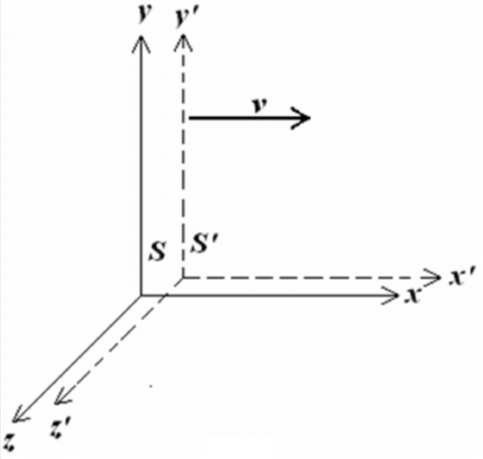
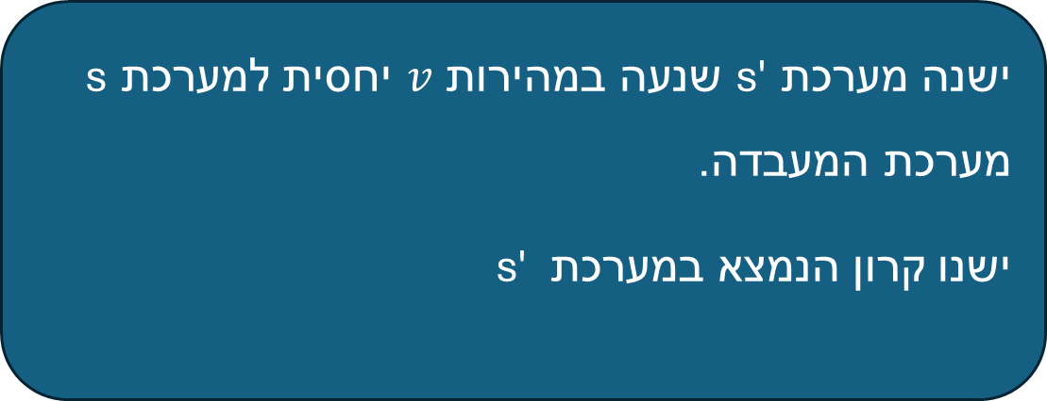

התארכות הזמן
ישנה מערכת s' שנעה במהירות $v$ יחסית למערכת s מערכת המעבדה.
ישנו קרון הנמצא במערכת s'
s'
$$l$$

Slide 53
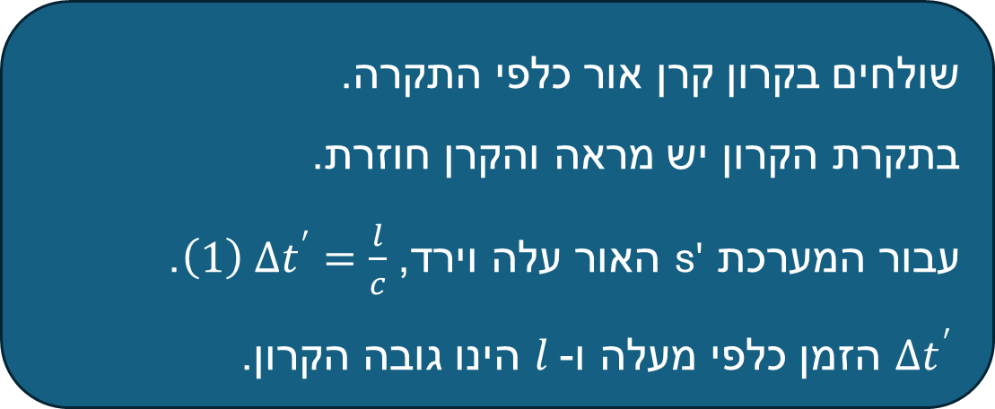
התארכות הזמן
שולחים בקרון קרן אור כלפי התקרה.
בתקרת הקרון יש מראה והקרן חוזרת.
עבור המערכת s' האור עלה וירד, $\left(1\right) ∆t^{′}=\frac{l}{c}$.
$∆t^{′}$ הזמן כלפי מעלה ו- $l$ הינו גובה הקרון.
s'
$$l$$

Slide 54
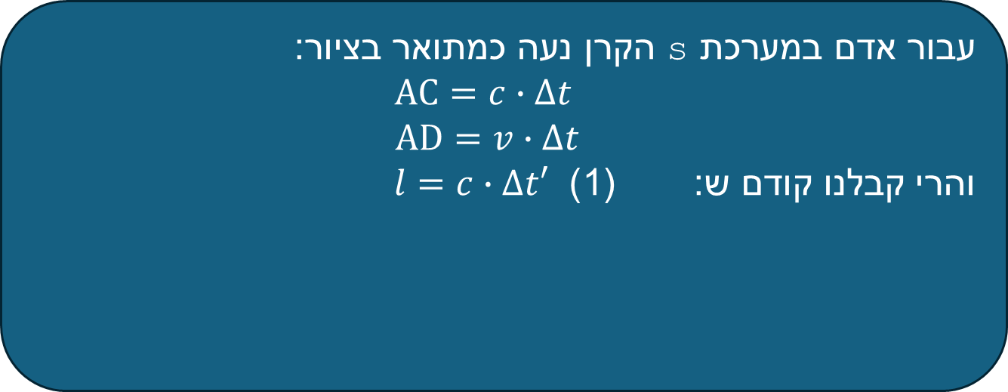

התארכות הזמן
עבור אדם במערכת s הקרן נעה כמתואר בציור:
$AC=c∙∆t$
$AD=v∙∆t$
והרי קבלנו קודם ש: (1) $l=c∙∆t′$
s
C
s'
$$l$$
$$l$$
A
D
B

Slide 55
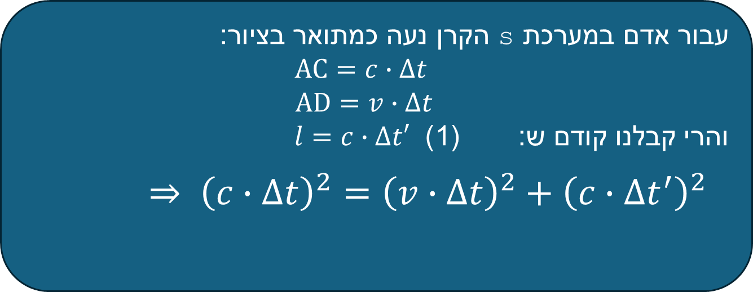
התארכות הזמן
עבור אדם במערכת s הקרן נעה כמתואר בציור:
$AC=c∙∆t$
$AD=v∙∆t$
והרי קבלנו קודם ש: (1) $l=c∙∆t′$
$⇒ {\left(c∙∆t\right)}^{2}={\left(v∙∆t\right)}^{2}+{\left(c∙∆t^{′}\right)}^{2}$
s
C
s'
$$l$$
$$l$$
A
D
B

Slide 56
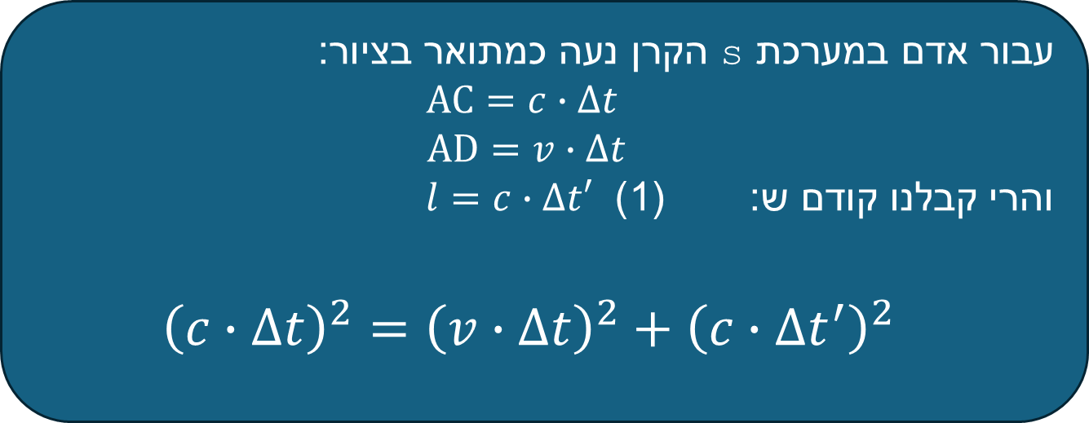
התארכות הזמן
עבור אדם במערכת s הקרן נעה כמתואר בציור:
$AC=c∙∆t$
$AD=v∙∆t$
והרי קבלנו קודם ש: (1) $l=c∙∆t′$
${\left(c∙∆t\right)}^{2}={\left(v∙∆t\right)}^{2}+{\left(c∙∆t^{′}\right)}^{2}$
s
C
s'
$$l$$
$$l$$
A
D
B

Slide 57
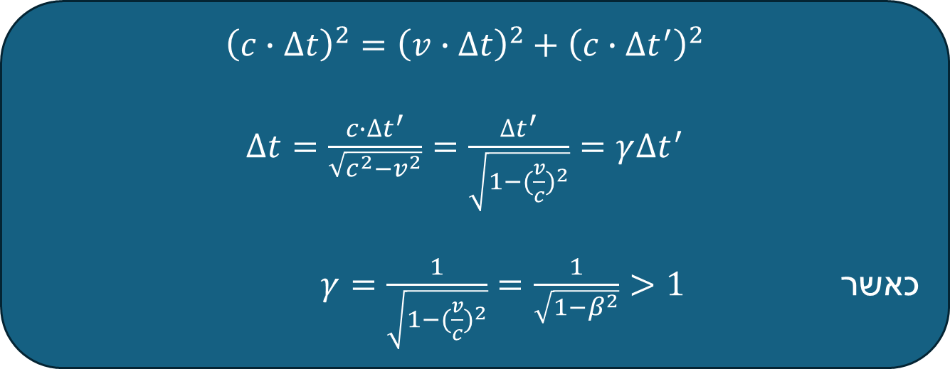
התארכות הזמן
${\left(c∙∆t\right)}^{2}={\left(v∙∆t\right)}^{2}+{\left(c∙∆t^{′}\right)}^{2}$
$∆t=\frac{c∙∆t^{′}}{\sqrt{c^{2}−v^{2}}}=\frac{∆t^{′}}{\sqrt{1−({\frac{v}{c})}^{2}}}=γ∆t^{′}$
כאשר $γ=\frac{1}{\sqrt{1−({\frac{v}{c})}^{2}}}=\frac{1}{\sqrt{1−β^{2}}}>1$
s
C
s'
$$l$$
$$l$$
A
D
B

Slide 58
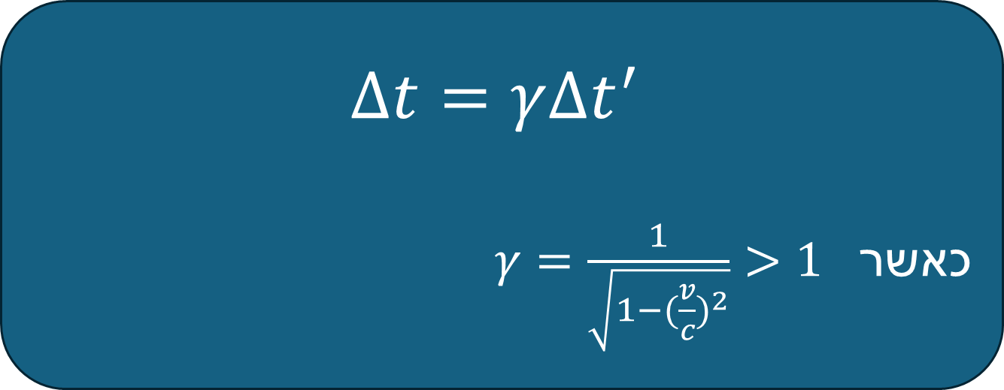
התארכות הזמן
$∆t=γ∆t^{′}$
כאשר $γ=\frac{1}{\sqrt{1−({\frac{v}{c})}^{2}}}>1$
s
C
s'
$$l$$
$$l$$
A
D
B

Slide 59
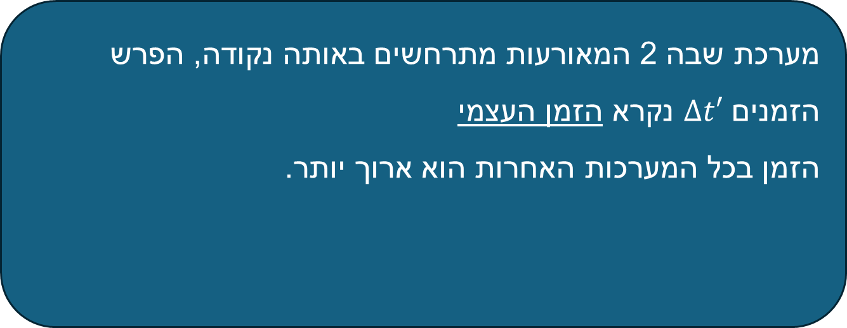
זמן עצמי ומערכת עצמית
מערכת שבה 2 המאורעות מתרחשים באותה נקודה, הפרש הזמנים $∆t′$ נקרא הזמן העצמי
הזמן בכל המערכות האחרות הוא ארוך יותר.
s
C
s'
$$l$$
$$l$$
A
D
B

Slide 60
התארכות הזמן - דגשים
התארכות הזמן אינה בעיה בשעון . הזמן עצמו זורם לאט יותר במערכת הנעה
s

Slide 61
התארכות הזמן - דגשים
התארכות הזמן אינה בעיה בשעון . הזמן עצמו זורם לאט יותר במערכת הנעה
תהליכים פיסיקאליים וביולוגים קורים לאט יותר במערכת הנעה דוגמא בשקף הבא
s

Slide 62
התארכות הזמן - דגשים
התארכות הזמן אינה בעיה בשעון . הזמן עצמו זורם לאט יותר במערכת הנעה
תהליכים פיסיקאליים וביולוגים קורים לאט יותר במערכת הנעה דוגמא בשקף הבא
עקרון הסימטריה: אם שני מערכות נעות זו ביחס לזו במהירות קבועה אז השעון של כל מערכת ייראה למערכת השניה כנע לאט - הסבר בשקף שאחרי הבא
s

Slide 63
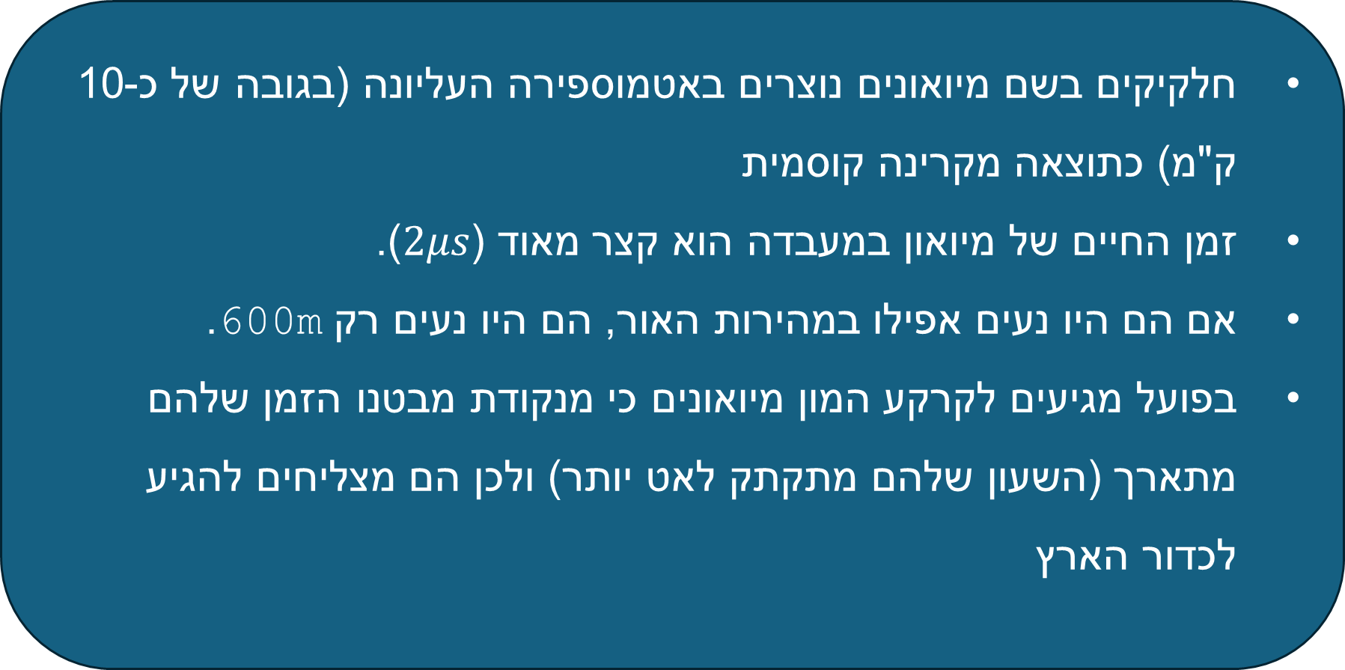
ניסוי המיואונים – Muons
חלקיקים בשם מיואונים נוצרים באטמוספירה העליונה (בגובה של כ-10 ק"מ) כתוצאה מקרינה קוסמית
זמן החיים של מיואון במעבדה הוא קצר מאוד ($2μs$).
אם הם היו נעים אפילו במהירות האור, הם היו נעים רק 600m.
בפועל מגיעים לקרקע המון מיואונים כי מנקודת מבטנו הזמן שלהם מתארך (השעון שלהם מתקתק לאט יותר) ולכן הם מצליחים להגיע לכדור הארץ
s

Slide 64
עקרון הסימטריה
הפרדוקס
נניח שיש לנו שני צופים: דני שנמצא בתחנת חלל (במנוחה), וגלית שחולפת על פניו בחללית במהירות של 0.8c
לפי דני: החללית של גלית בתנועה. הוא מביט בשעון שלה ורואה שהוא מתקתק לאט יותר בהשוואה לשעון שלו.
לפי גלית: היא מרגישה שהיא במנוחה, ותחנת החלל של דני טסה לאחור במהירות של 0.8c ולכן השעון של דני זז לאט

Slide 65
עקרון הסימטריה
אז מי זז לאט יותר
הרי אם דני צעיר מגלית
גלית לא יכולה להיות צעירה מדני

Slide 66
עקרון הסימטריה- פתרון אינטואיטיבי
דני וגלית עומדים במרחק של 100 מטרים זה מזה:
דני מביט בגלית ואומר: "היא נראית לי קטנה מאוד"
גלית מביטה בדני ואומרת: "הוא נראה לי קטן מאוד"

Slide 67
עקרון הסימטריה- פתרון אינטואיטיבי
דני וגלית עומדים במרחק של 100 מטרים זה מזה:
דני מביט בגלית ואומר: "היא נראית לי קטנה מאוד"
גלית מביטה בדני ואומרת: "הוא נראה לי קטן מאוד"
האם יש פה סתירה? האם מישהו מהם טועה?
ברור שלא. שניהם צודקים לחלוטין. ה"קטנות" שלהם היא לא שינוי פיזי בגוף, אלא תכונה של פרספקטיבה מרחבית שתלויה במרחק.

Slide 68
עקרון הסימטריה- פתרון אינטואיטיבי
איינשטיין חידש שהתארכות הזמן היא פרספקטיבה של המרחב-זמן. כשגוף נע יחסית אליך במהירות, הוא משנה את זווית הראייה שלך עליו במרחב ארבע-ממדי.
ההאטה של השעון שלו היא אמיתית לחלוטין עבורך,
בדיוק כמו שההאטה של השעון שלך אמיתית לחלוטין עבורו.

Slide 69
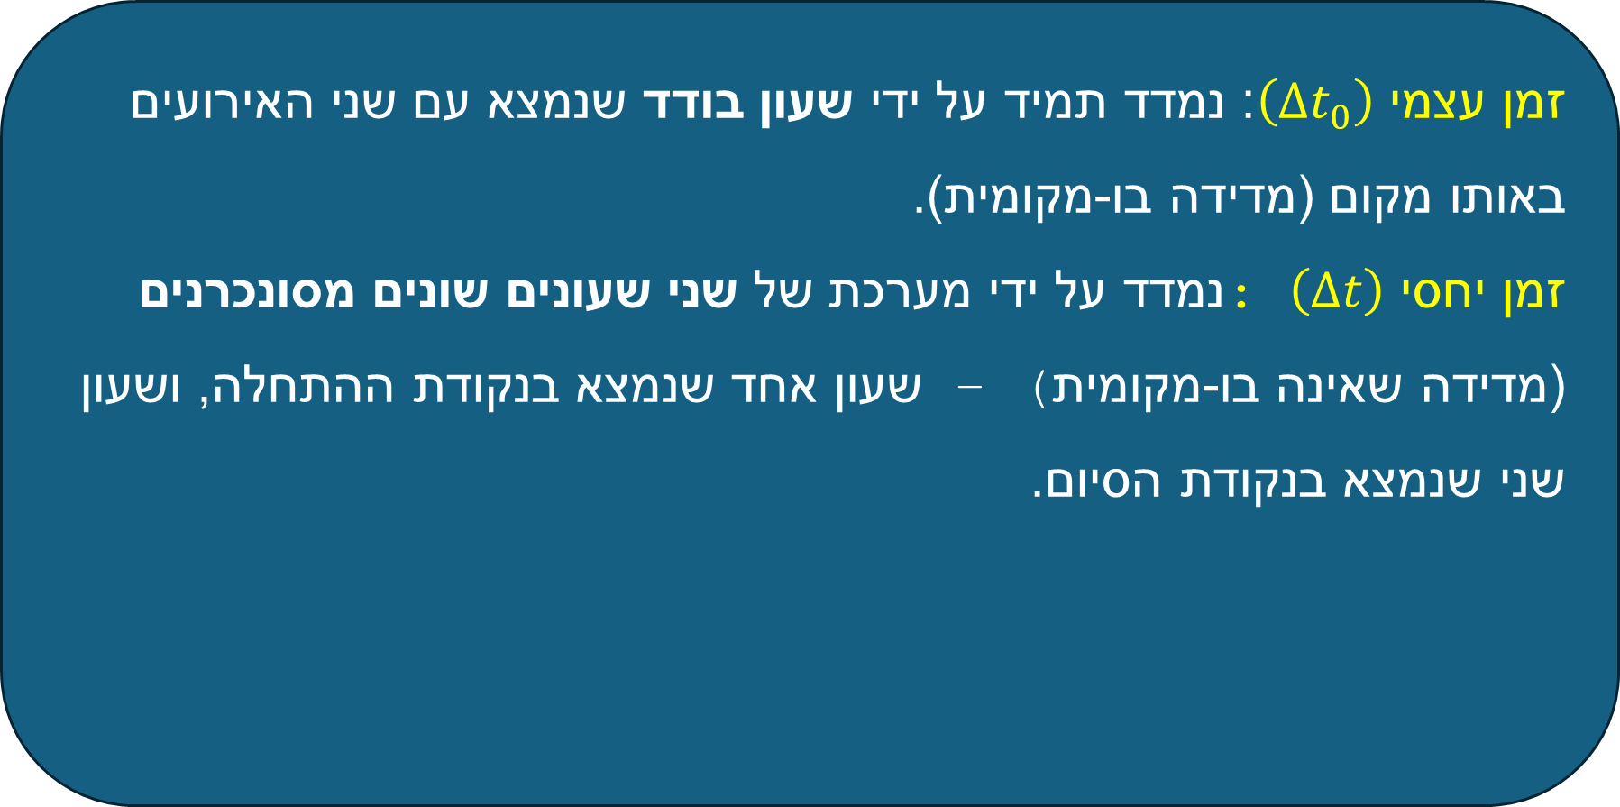
עקרון הסימטריה- פתרון פיסיקאלי
זמן עצמי $\left(∆t_{0}\right)$: נמדד תמיד על ידי שעון בודד שנמצא עם שני האירועים באותו מקום (מדידה בו-מקומית).
זמן יחסי : $\left(∆t\right)$נמדד על ידי מערכת של שני שעונים שונים מסונכרנים (מדידה שאינה בו-מקומית) – שעון אחד שנמצא בנקודת ההתחלה, ושעון שני שנמצא בנקודת הסיום.

Slide 70
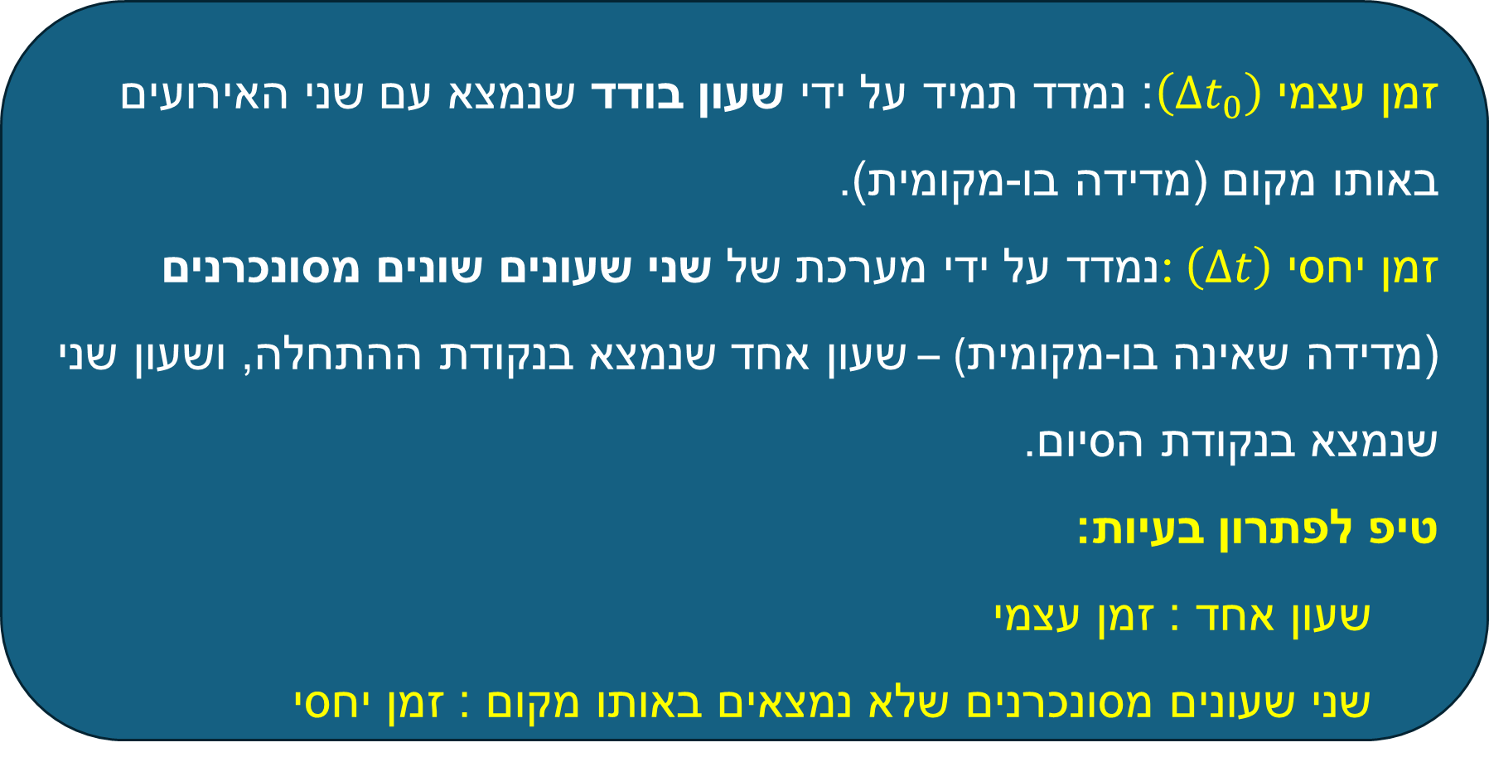
עקרון הסימטריה- פתרון פיסיקאלי
זמן עצמי $\left(∆t_{0}\right)$: נמדד תמיד על ידי שעון בודד שנמצא עם שני האירועים באותו מקום (מדידה בו-מקומית).
זמן יחסי : $\left(∆t\right)$נמדד על ידי מערכת של שני שעונים שונים מסונכרנים (מדידה שאינה בו-מקומית) – שעון אחד שנמצא בנקודת ההתחלה, ושעון שני שנמצא בנקודת הסיום.
טיפ לפתרון בעיות:
שעון אחד : זמן עצמי
שני שעונים מסונכרנים שלא נמצאים באותו מקום : זמן יחסי

Slide 71
עקרון הסימטריה- פתרון פיסיקאלי
וכעת נחזור לדני וגלית
דני יושב בתחנת החלל ורואה את החללית של גלית עוברת לידו במהירות v
אירוע 1: גלית חולפת על פני דני (נקודת ההתחלה).
אירוע 2: גלית חולפת על פני קצה תחנת החלל (נקודת הסיום).
נבדוק מי מבין שניהם מודד את הזמן העצמי בין שני האירועים האלה:

Slide 72
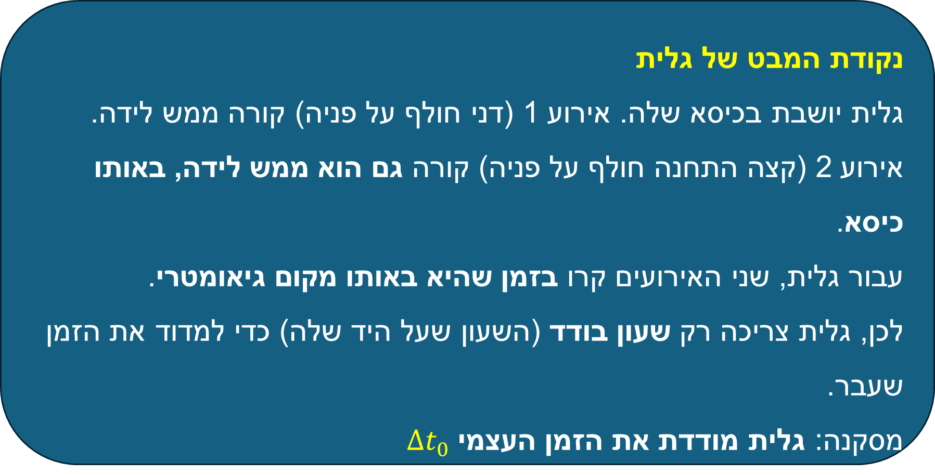
עקרון הסימטריה- פתרון פיסיקאלי
נקודת המבט של גלית
גלית יושבת בכיסא שלה. אירוע 1 (דני חולף על פניה) קורה ממש לידה. אירוע 2 (קצה התחנה חולף על פניה) קורה גם הוא ממש לידה, באותו כיסא.
עבור גלית, שני האירועים קרו בזמן שהיא באותו מקום גיאומטרי.
לכן, גלית צריכה רק שעון בודד (השעון שעל היד שלה) כדי למדוד את הזמן שעבר.
מסקנה: גלית מודדת את הזמן העצמי $∆t_{0}$

Slide 73
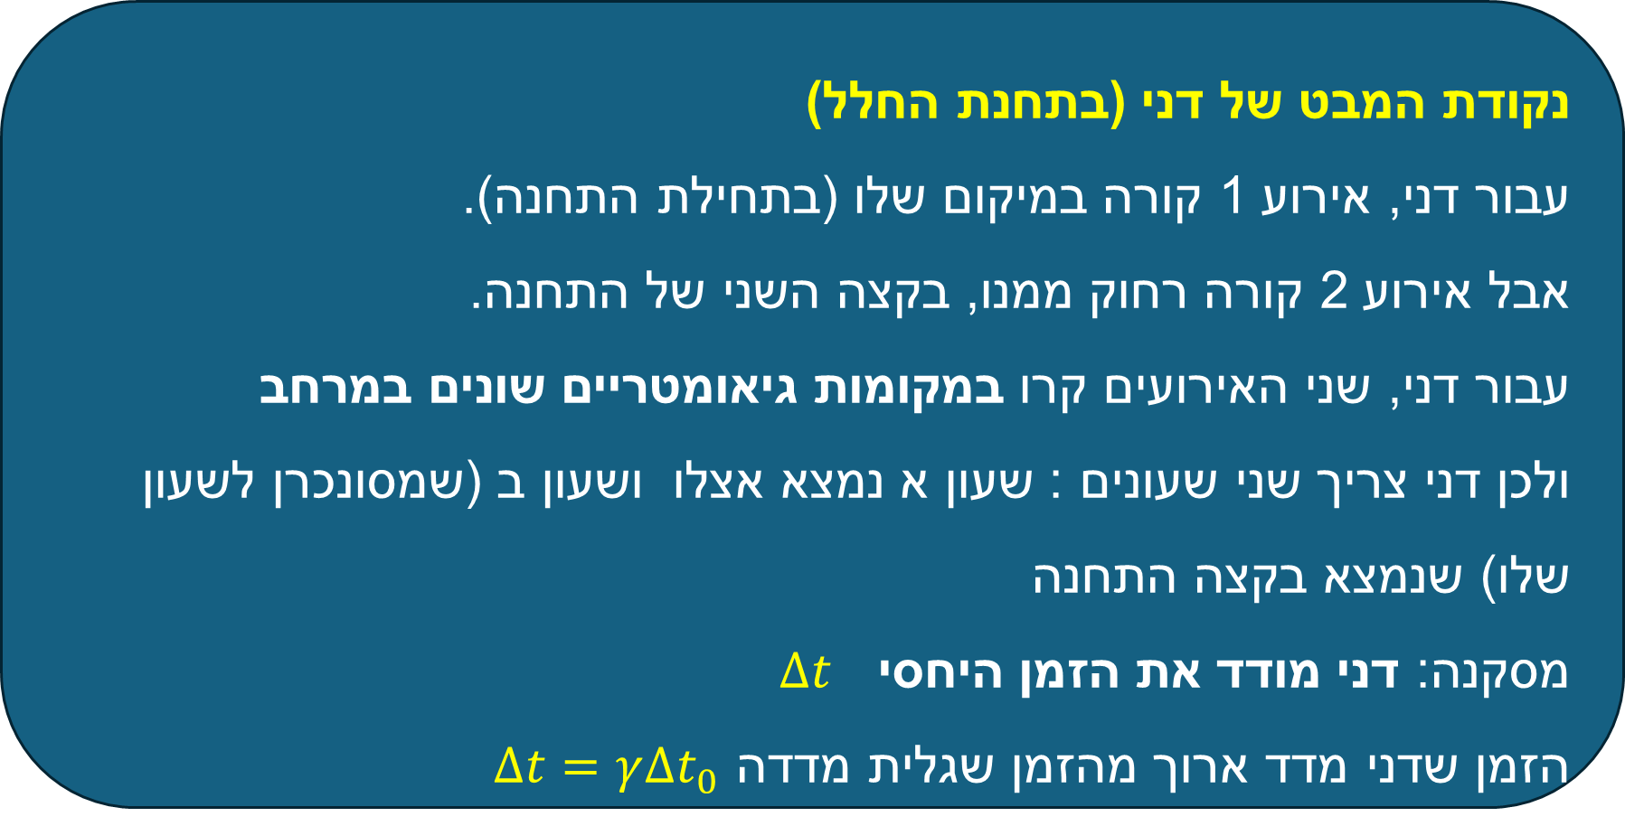
עקרון הסימטריה- פתרון פיסיקאלי
נקודת המבט של דני (בתחנת החלל)
עבור דני, אירוע 1 קורה במיקום שלו (בתחילת התחנה).
אבל אירוע 2 קורה רחוק ממנו, בקצה השני של התחנה.
עבור דני, שני האירועים קרו במקומות גיאומטריים שונים במרחב
ולכן דני צריך שני שעונים : שעון א נמצא אצלו ושעון ב (שמסונכרן לשעון שלו) שנמצא בקצה התחנה
מסקנה: דני מודד את הזמן היחסי $∆t$
הזמן שדני מדד ארוך מהזמן שגלית מדדה $∆t=γ∆t_{0}$

Slide 74
נהפוך כיוון
גלית מחליטה לבצע ניסוי הפוך לחלוטין,
גלית תולה על דופן החללית הארוכה שלה שני שעונים בחרטום ובזנב ומסנכרנת אותם לחלוטין במערכת שלה
אירוע 1: דני חולף על פני החרטום של החללית של גלית.
אירוע 2: דני חולף על פני הזנב של החללית של גלית.

Slide 75
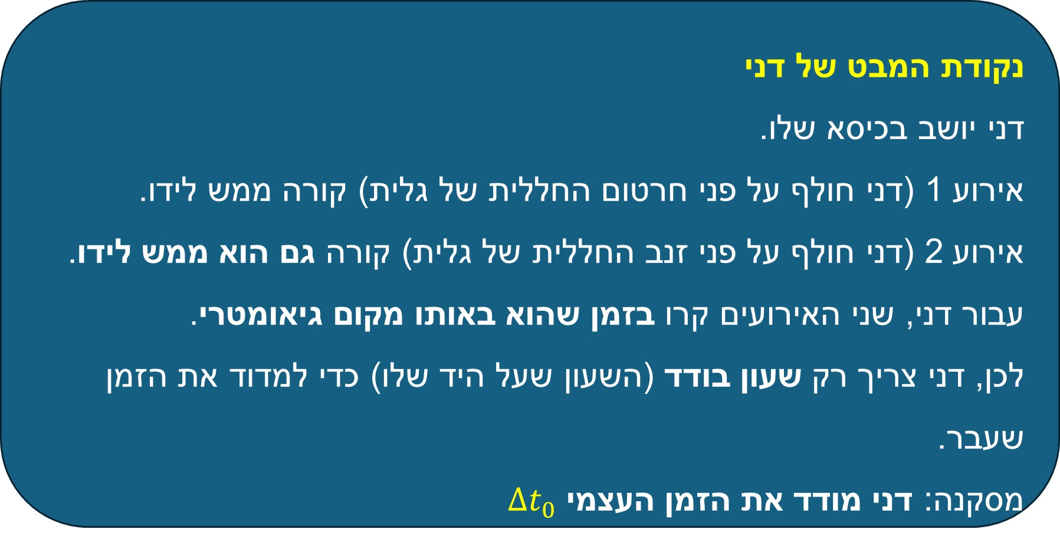
עקרון הסימטריה- פתרון פיסיקאלי
נקודת המבט של דני
דני יושב בכיסא שלו.
אירוע 1 (דני חולף על פני חרטום החללית של גלית) קורה ממש לידו.
אירוע 2 (דני חולף על פני זנב החללית של גלית) קורה גם הוא ממש לידו.
עבור דני, שני האירועים קרו בזמן שהוא באותו מקום גיאומטרי.
לכן, דני צריך רק שעון בודד (השעון שעל היד שלו) כדי למדוד את הזמן שעבר.
מסקנה: דני מודד את הזמן העצמי $∆t_{0}$

Slide 76
עקרון הסימטריה- פתרון פיסיקאלי
נקודת המבט של גלית (בחללית)
עבור דני, אירוע 1 קורה בשעון שבחרטום
אבל אירוע 2 קורה רחוק ממנה בשעון שבזנב
עבור גלית, שני האירועים קרו במקומות גיאומטריים שונים במרחב
ולכן גלית צריכה שני שעונים : שעון א שנמצא בחרטום ושעון ב (שמסונכרן לשעון שבחרטום) שנמצא בזנב

Slide 77
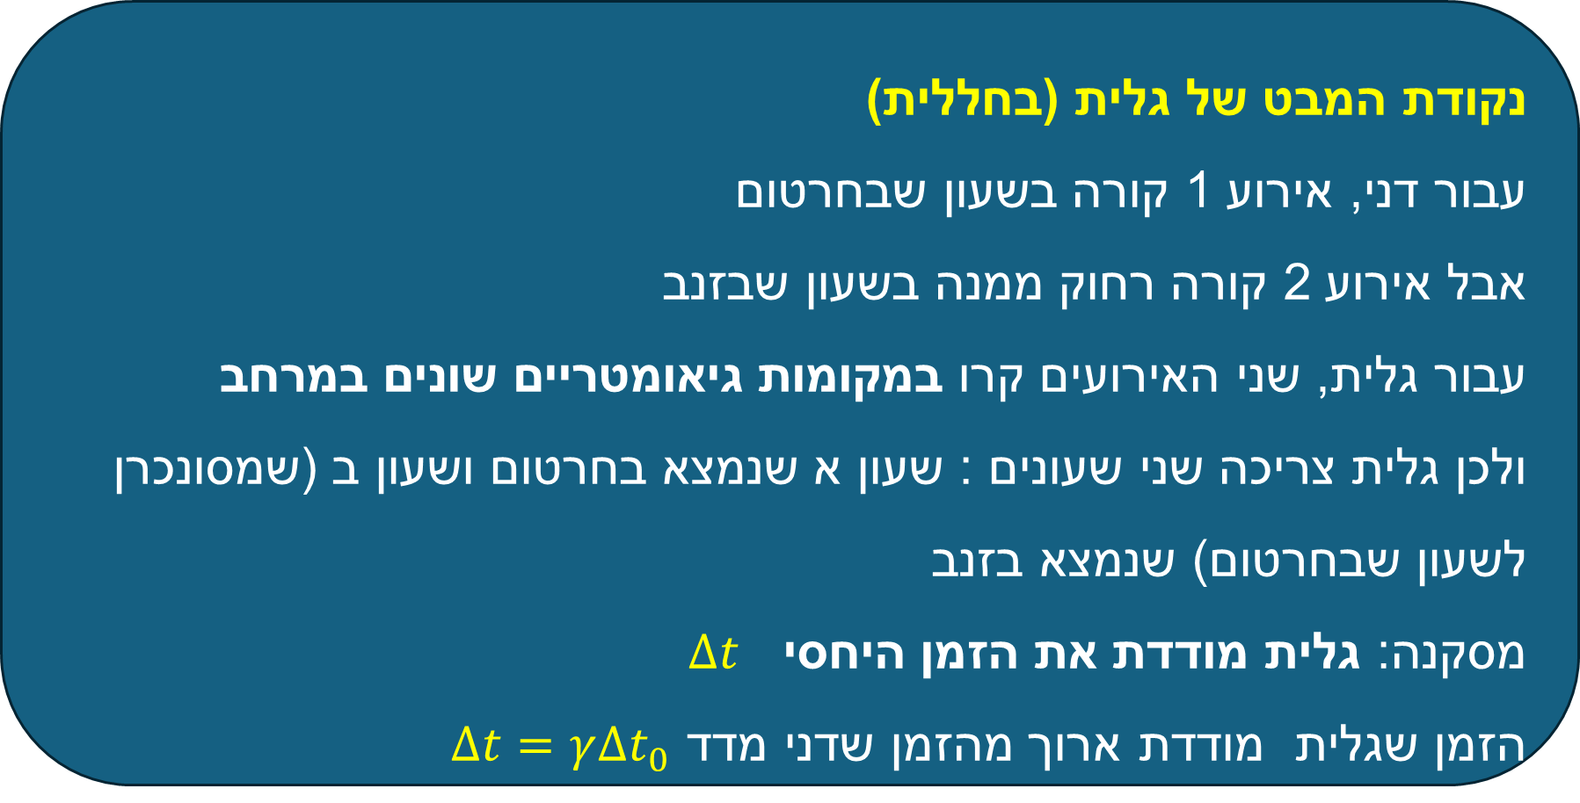
עקרון הסימטריה- פתרון פיסיקאלי
נקודת המבט של גלית (בחללית)
עבור דני, אירוע 1 קורה בשעון שבחרטום
אבל אירוע 2 קורה רחוק ממנה בשעון שבזנב
עבור גלית, שני האירועים קרו במקומות גיאומטריים שונים במרחב
ולכן גלית צריכה שני שעונים : שעון א שנמצא בחרטום ושעון ב (שמסונכרן לשעון שבחרטום) שנמצא בזנב
מסקנה: גלית מודדת את הזמן היחסי $∆t$
הזמן שגלית מודדת ארוך מהזמן שדני מדד $∆t=γ∆t_{0}$

Slide 78

עקרון הסימטריה
ניקח לרגע דוגמא מספרית
כמו כן גלית טסה בחללית עם שעון אחד ודני משתמש בשני שעונים אחד בתחילת החללית ואחד בסוף
מבחינת גלית הזמן אצל דני עובר לאט יותר
$$γ=2$$

Slide 79
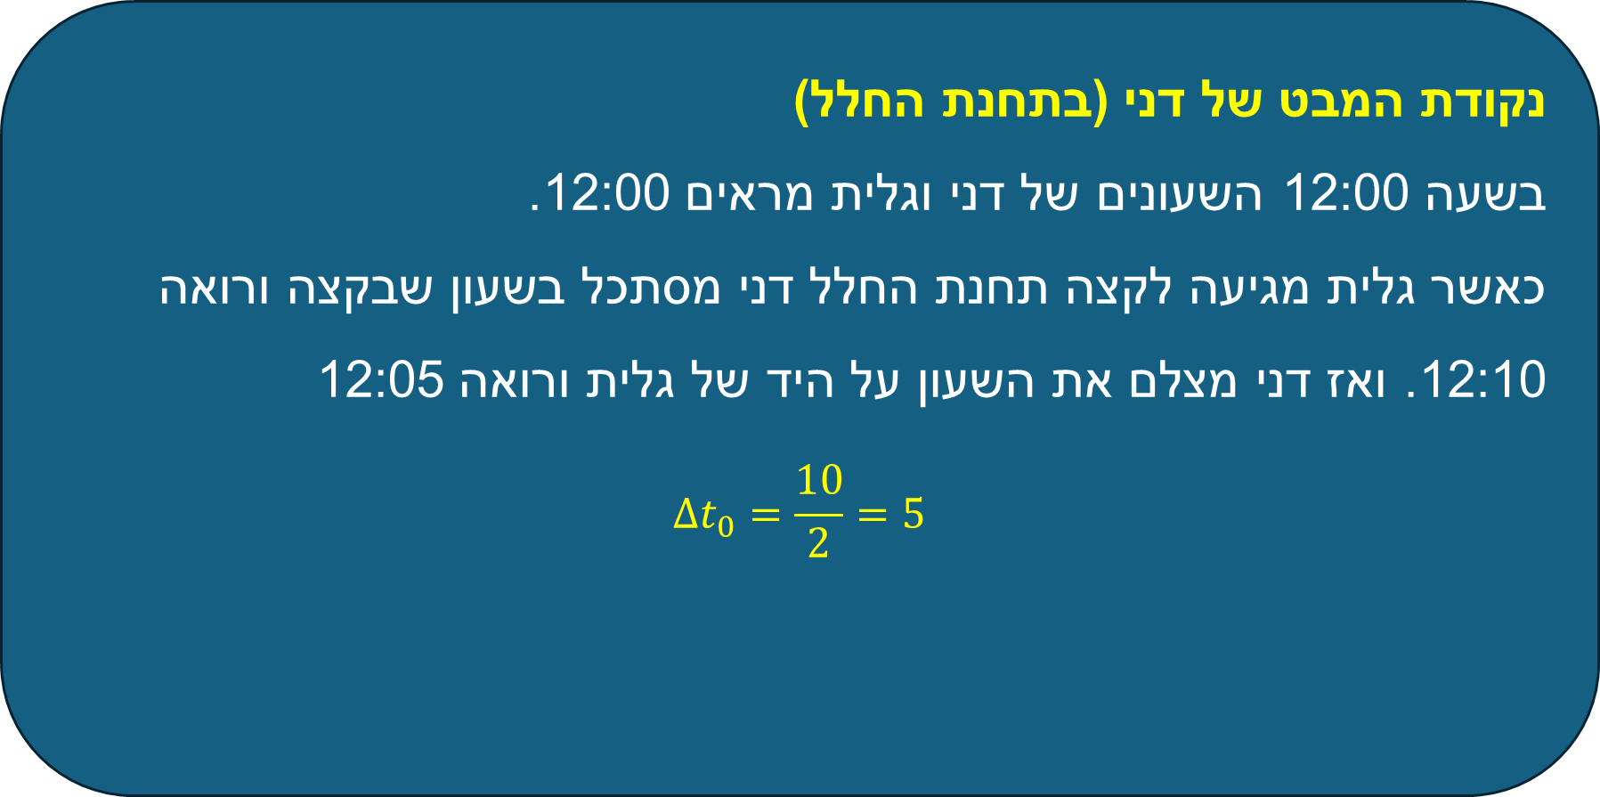
עקרון הסימטריה- דוגמא מספרית
נקודת המבט של דני (בתחנת החלל)
בשעה 12:00 השעונים של דני וגלית מראים 12:00.
כאשר גלית מגיעה לקצה תחנת החלל דני מסתכל בשעון שבקצה ורואה 12:10. ואז דני מצלם את השעון על היד של גלית ורואה 12:05
$$∆t_{0}=\frac{10}{2}=5$$

Slide 80
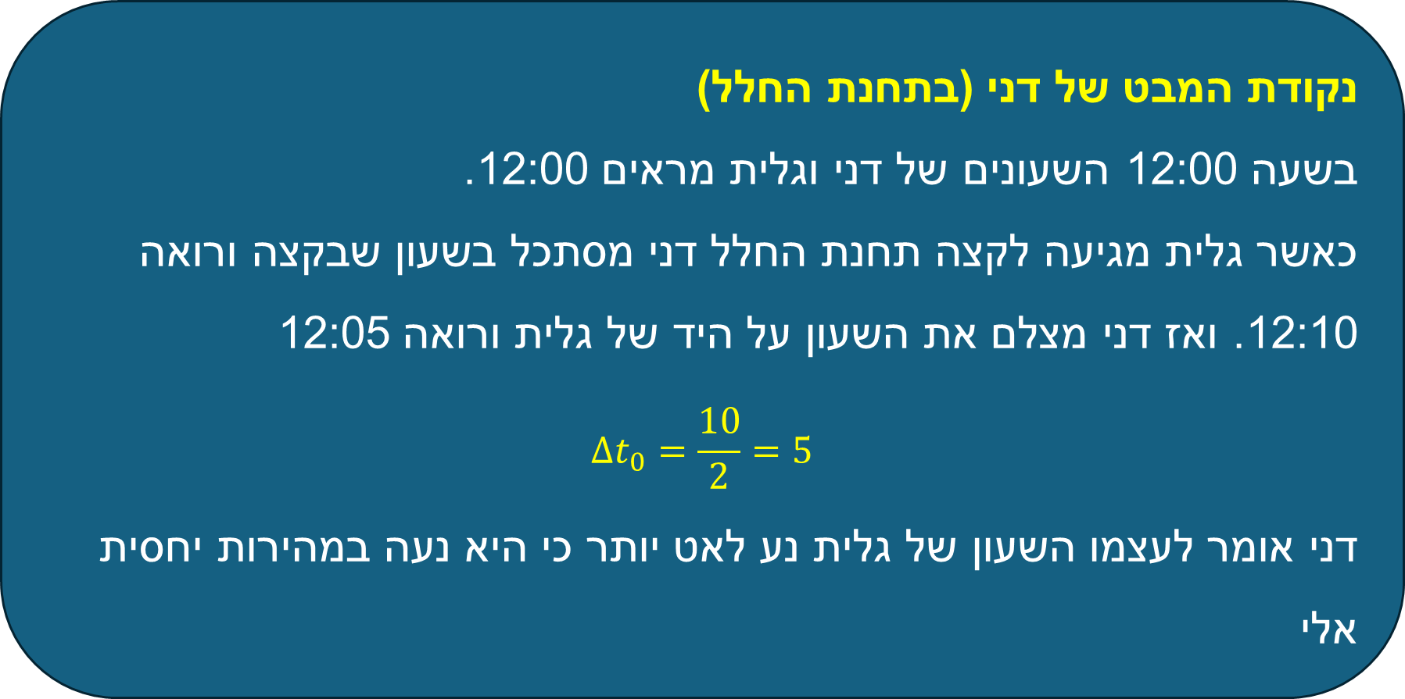
עקרון הסימטריה- דוגמא מספרית
נקודת המבט של דני (בתחנת החלל)
בשעה 12:00 השעונים של דני וגלית מראים 12:00.
כאשר גלית מגיעה לקצה תחנת החלל דני מסתכל בשעון שבקצה ורואה 12:10. ואז דני מצלם את השעון על היד של גלית ורואה 12:05
$$∆t_{0}=\frac{10}{2}=5$$
דני אומר לעצמו השעון של גלית נע לאט יותר כי היא נעה במהירות יחסית אלי

Slide 81
עקרון הסימטריה- דוגמא מספרית
נקודת המבט של גלית (בחללית)
גלית חושבת שהיא עומדת במקום ודני נע יחסית אליה בכיוון הפוך
בשעה 12:00 השעונים של דני וגלית מראים 12:00.
אחרי שדני עובר אותה והשעון שלה מראה 12:05 היא מסתכלת על השעון של דני שנע לאט יותר כי הוא בו מקומי והיא רואה עליו 12:02:30

Slide 82
איך זה יכול להיות ששניהם מתסכלים באותו רגע על אותו שעון ורואים זמן אחר
הרי אם דני צעיר מגלית
גלית לא יכולה להיות צעירה מדני

Slide 83
עקרון הסימטריה- פתרון
כדי שנוכל לפתור את הבעיה
יש לחזור לרכבת

Slide 84
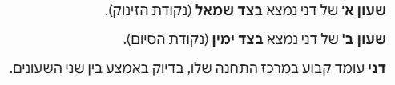

ניסוי הרכבת
א
ב
L
L

Slide 85
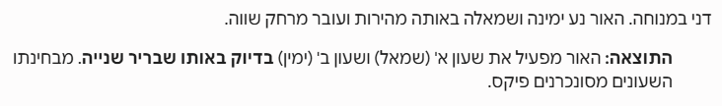
ניסוי הרכבת
א
ב
L
L

Slide 86

ניסוי הרכבת
א
ב
L
L

Slide 87
ניסוי הרכבת
א
ב
L
L
גלית חושבת שהיא במנוחה, ולכן כל התחנה של דני נוסעת שמאלה
היא מסתכלת על האור של דני שמתפשט:
שעון ב' (הימני): נוסע שמאלה, ישירות לקראת האור שנע ימינה. המרחק נסגר מהר והאור מפעיל אותו מוקדם מאוד.
שעון א' (השמאלי): בורח שמאלה מהאור שרודף אחריו שמאלה. לוקח לאור זמן להשיג אותו, והוא מופעל באיחור רב.

Slide 88
ניסוי הרכבת
א
ב
L
L
מסקנת הביניים של גלית:
השעונים של דני לא מסונכרנים!
השעון הימני (שעון ב') הופעל ראשון,
ולכן הוא תמיד נמצא ב"פור" (קדימה בזמן) לעומת השעון השמאלי (שעון א')

Slide 89
פתרון הפרדוקס
הניסוי מתחיל (אירוע הזינוק בשמאל)
גלית חולפת על פני שעון א' (שמאל).
השעון שלה וגם שעון א' של דני מראים 12:00
מה דני חושב כרגע? דני בטוח שהשעונים שלו מסונכרנים, ולכן גם שעון ב' (הימני) מראה עכשיו 12:00
מה גלית יודעת כרגע? גלית זוכרת את שלב 1. היא יודעת ששעון ב' הימני הופעל מזמן, ולכן ברגע זה ממש הוא לא מראה 12:00, אלא כבר מראה 12:07:30
א
ב
L
L

Slide 90
פתרון הפרדוקס
מהלך הטיסה והחשבון של גלית
גלית יושבת בכיסא שלה ומודדת זמן בעזרת שעון היד הבודד שלה ( זמן עצמי). היא טסה משמאל לימין עד שהיא מגיעה לשעון ב'.
בשעון של גלית: עברו בדיוק 5 דקות (12:05).
בשעון של דני (שעון ב'): מכיוון שהתחנה של דני זזה שמאלה מבחינתה, השעון שלו נמצא בתנועה ומתקתק לאט פי 2.
החישוב של גלית: אם אצלה עברו 5 דקות, והשעון של דני תיקתק בחצי מהמהירות, הוא הספיק להתקדם בפועל רק: 2.5 דקות
א
ב
L
L

Slide 91
פתרון הפרדוקס
המפגש בקצה ויציאה מהסתירה (הסוף)
גלית מגיעה פיזית לשעון ב' .
שניהם מסתכלים על השעון ב' ורואים שהשעה: 12:10.
אין שום סתירה במציאות הפיזית, אבל לכל אחד יש סיפור קוהרנטי אחר איך השעון הגיע לשעה הזו
הסיפור של דני: השעון הימני שלי התחיל ב-12:00, ותיקתק בקצב רגיל במשך 10 דקות של טיסה
הסיפור של גלית: "השעון הימני שלך (דני) התחיל ב-12:07.5 ותיקתק בהילוך איטי רק 2.5 דקות במהלך הטיסה שלי
א
ב
L
L

Slide 92
סיכום
המאפיין | דני (בתחנה, שני שעונים) | גלית (בחללית, שעון אחד)
מצב תנועה | מרגיש במנוחה, רואה את גלית טסה ימינה. | מרגישה במנוחה, רואה את התחנה טסה שמאלה.
מצב השעונים של דני בתחילה | מסונכרנים פיקס. שניהם מראים 12:00 | לא מסונכרנים! שעון ב' הימני קיבל פור ומראה 12:07.30.
קצב השעון של השני | השעון של גלית זז לאט פי 2. | השעונים של דני זזים לאט פי 2.
כמה השעון של השני התקדם? | השעון של גלית תיקתק 5 ד' | השעון של דני (ב') 2.5 ד'
השעה בשעון גלית בסוף | 12:05 | 12:05
השעה בשעון ב' של דני בסוף | 12:10 (12:00 + 10ד') | 12:10 (12:07.30 + 2.5 ד')

Slide 93
סיכום
התארכות הזמן (טרנספורמציית לורנץ): מי שמסתכל על שעון בו מקומי שבתנועה ביחס אליו, יראה אותו מתקתק לאט יותר- הזמן שלו ארוך יותר.
חוסר סימולטניות (ניסוי הרכבת והפלאש): אירועים שקורים באותו זמן עבור צופה א', קורים בזמנים שונים עבור צופה ב' שנמצא בתנועה.
השעון הבודד מול שני השעונים: לצופה בעל השעון הבודד (גלית) תמיד עובר פחות זמן (זמן עצמי) מאשר לצופה שמודד אותה בעזרת שני שעונים מסונכרנים (דני).

Slide 94

פרדוקס התאומים
נניח שיש שני תאומים (ראובן ושמעון) הנמצאים על כדוה"א.
שמעון עולה על חללית שנעה במהירות 0.8c
ולכן ראובן חושב שכאשר עברו אצלו 10 שנים אצל שמעון עברו רק 6
אבל שמעון חושב את אותו הדבר
מה ייקרה כאשר שמעון יינחת בכדוה"א ? מי יהיה יותר זקן ?
הפתרון : ראובן יהיה זקן יותר כי רק מערכת אחת היא אינרציאלית ואילו החללית איצה ומאטה ולכן המערכות לא שקולות ואכן שמעון יגיע צעיר בארבע שנים מראובן.
$$γ=\frac{1}{\sqrt{1−({\frac{v}{c})}^{2}}}=\frac{1}{\sqrt{1−({0.8)}^{2}}}=\frac{1}{0.6}=1.66$$

Slide 95
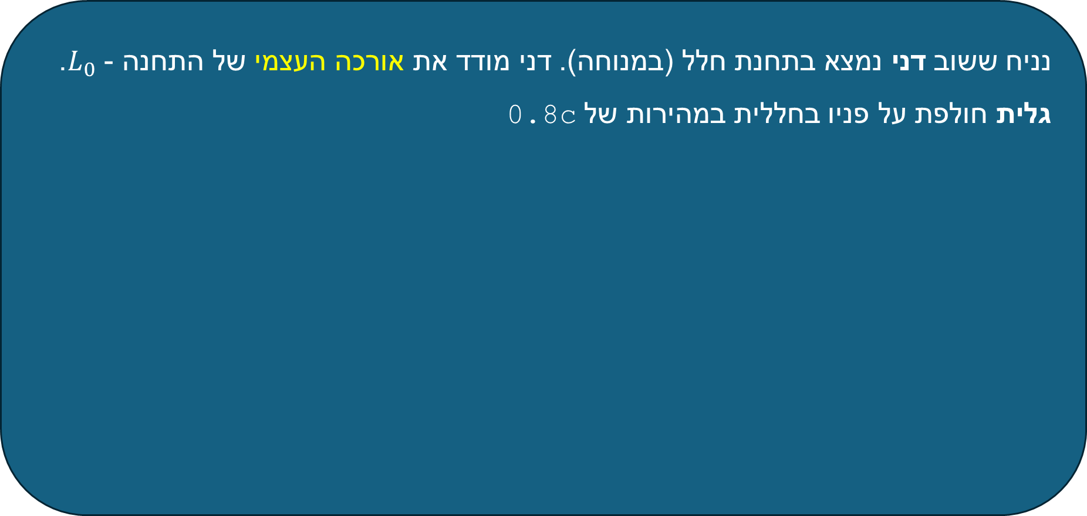
התקצרות האורך
נניח ששוב דני נמצא בתחנת חלל (במנוחה). דני מודד את אורכה העצמי של התחנה - $L_{0}$.
גלית חולפת על פניו בחללית במהירות של 0.8c

Slide 96
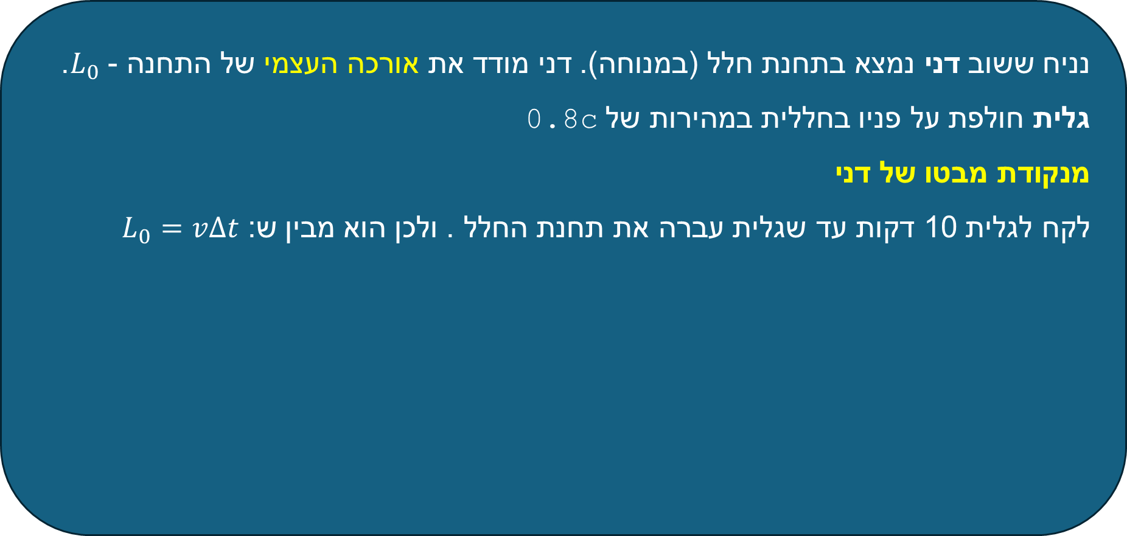
התקצרות האורך
נניח ששוב דני נמצא בתחנת חלל (במנוחה). דני מודד את אורכה העצמי של התחנה - $L_{0}$.
גלית חולפת על פניו בחללית במהירות של 0.8c
מנקודת מבטו של דני
לקח לגלית 10 דקות עד שגלית עברה את תחנת החלל . ולכן הוא מבין ש: $L_{0}=v∆t$

Slide 97

התקצרות האורך
נניח ששוב דני נמצא בתחנת חלל (במנוחה). דני מודד את אורכה העצמי של התחנה - $L_{0}$.
גלית חולפת על פניו בחללית במהירות של 0.8c
מנקודת מבטו של דני
לקח לגלית 10 דקות עד שגלית עברה את תחנת החלל . ולכן הוא מבין ש: $L_{0}=v∆t$
מנקודת מבטה של גלית
התחנה של דני חולפת על פניה ימינה. גלית רוצה למדוד את אורכה של תחנת החלל $L$
היא בודקת כמה זמן לקח לתחנה לחלוף על פניה (שעון יחיד), ומכפילה במהירות התנועה
בשעון שלה (זמן עצמי) עברו רק 5 דק' . $L=v∆t_{0}$ ומכיוון שמהירות החללית ידועה אז כל אחד מהם מודד אורך אחר . גלית מודדת אורך קטן פי 2 מהאורך העצמי שדני מדד

Slide 98

התקצרות האורך
נניח ששוב דני נמצא בתחנת חלל (במנוחה). דני מודד את אורכה העצמי של התחנה - $L_{0}$.
גלית חולפת על פניו בחללית במהירות של 0.866c
מנקודת מבטו של דני
לקח לגלית 10 דקות עד שגלית עברה את תחנת החלל . ולכן הוא מבין ש: $L_{0}=v∆t$
ז"א $L_{0}=v∆t=0.866C∗10min$
מנקודת מבטה של גלית
התחנה של דני חולפת על פניה ימינה. גלית רוצה למדוד את אורכה של תחנת החלל $L$
היא בודקת כמה זמן לקח לתחנה לחלוף על פניה (שעון יחיד), ומכפילה במהירות התנועה
בשעון שלה (זמן עצמי) עברו רק 5 דק' . $L=v∆t_{0}$ ומכיוון שמהירות החללית ידועה אז כל אחד מהם מודד אורך אחר . גלית מודדת אורך קטן פי 2 מהאורך העצמי שדני מדד

Slide 99

התקצרות האורך
מנקודת מבטו של דני
לקח לגלית 10 דקות עד שגלית עברה את תחנת החלל . ולכן הוא מבין ש: $L_{0}=v∆t$
ז"א $L_{0}=v∆t=0.866C∗10min$
מנקודת מבטה של גלית
התחנה של דני חולפת על פניה ימינה. גלית רוצה למדוד את אורכה של תחנת החלל $L$
היא בודקת כמה זמן לקח לתחנה לחלוף על פניה (שעון יחיד), ומכפילה במהירות התנועה
בשעון שלה (זמן עצמי) עברו רק 5 דק' . $L=0.866c∗5min$ ומכיוון שמהירות החללית ידועה אז כל אחד מהם מודד אורך אחר .
גלית מודדת אורך קטן פי 2 מהאורך העצמי שדני מדד

Slide 100
התקצרות האורך
דני מסביר את הניסוי דרך הזמן:
לקח לגלית 10 דקות לעבור את התחנה שלי, אבל בגלל שהזמן שלה זז לאט, שעון היד שלה הספיק לתקתק רק 5 דקות.
גלית מסבירה את הניסוי דרך המרחב:
בשעון שלי עברו 5 דקות רגילות לחלוטין, והסיבה שהספקתי לעבור את כל התחנה בזמן הזה היא שהתחנה של דני התקצרה במרחב.
שתי הפרשנויות נכונות לחלוטין ומשלימות זו את זו.

Slide 101

האם גם המימד הניצב למהירות מתקצר ?
עד כה ראינו שהמימד שמקביל לכיוון ההתקדמות מתקצר
ומה על המימד שמאונך לכיוון ההתקדמות ?
נניח שהגובה מתקצר
נתאר לעצמנו רכבת שנעה לעבר מנהרה
מנקודת המבט של הרכבת המנהרה מתנמכת
מנקודת המבט של המנהרה הרכבת מתנמכת
ולכן לכאורה הרכבת תתנגש בתקרה משתי
נקודות המבט. ומכיוון שהאירוע הפיסי (התנגשות) אינו תלוי מערכת אלא מציאות הרי שכנראה שלא היתה התכווצות כלל . כאן ההתנגשות היא בו זמנית ולא לא ניתן להתווכח .

Slide 102
טיפים לפתרון בעיות
זמן עצמי
חוק השעון הבודד: הזמן הנמדד בשעון שנמצא באותו מקום בתחילת הניסוי ובסופו
אורך עצמי
חוק הסרגל המונח: האורך הנמדד במערכת שאינה נעה יחסית לעצם הנמדד
המהירות היחסית
שווה בגודלה והפוכה בכיוונה לשתי המערכות

